Slide 1
Magazine METRO #16 Promo D/E - Février

Slide 2
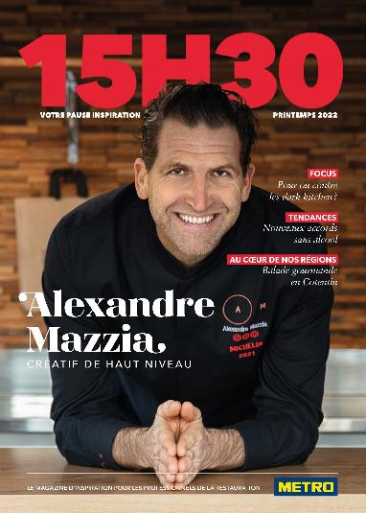
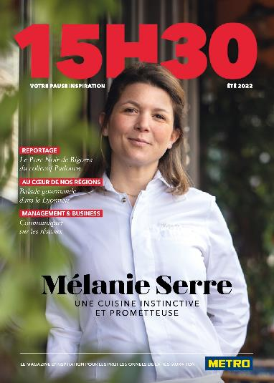
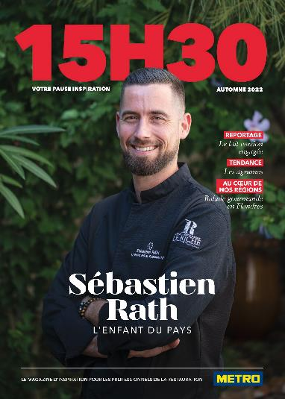
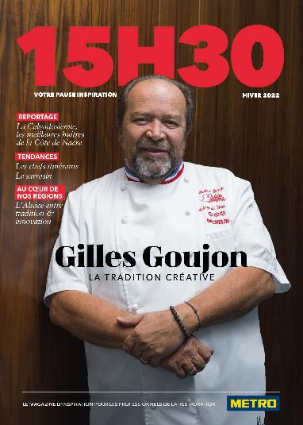
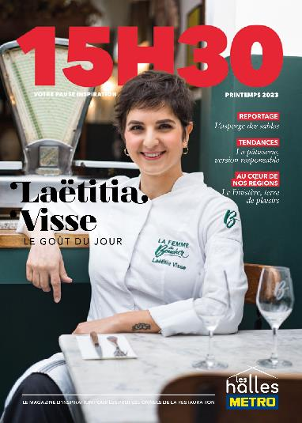
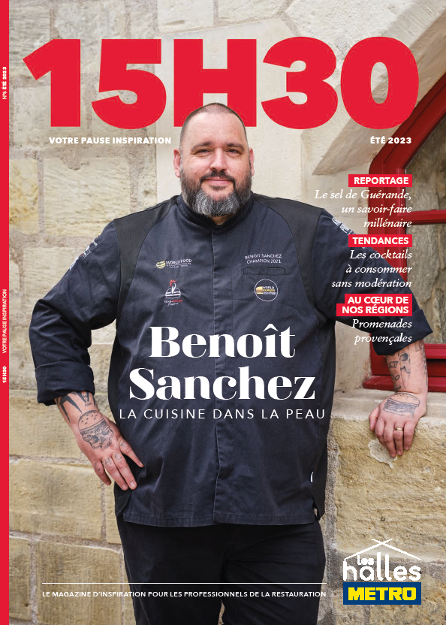
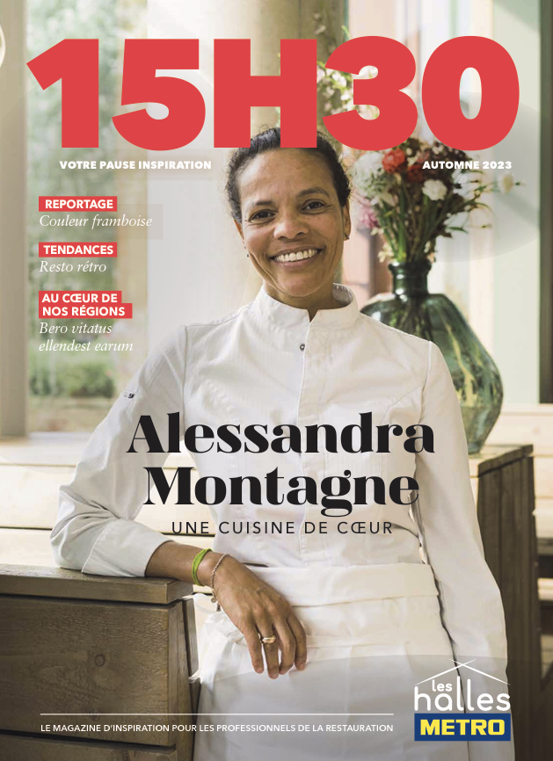
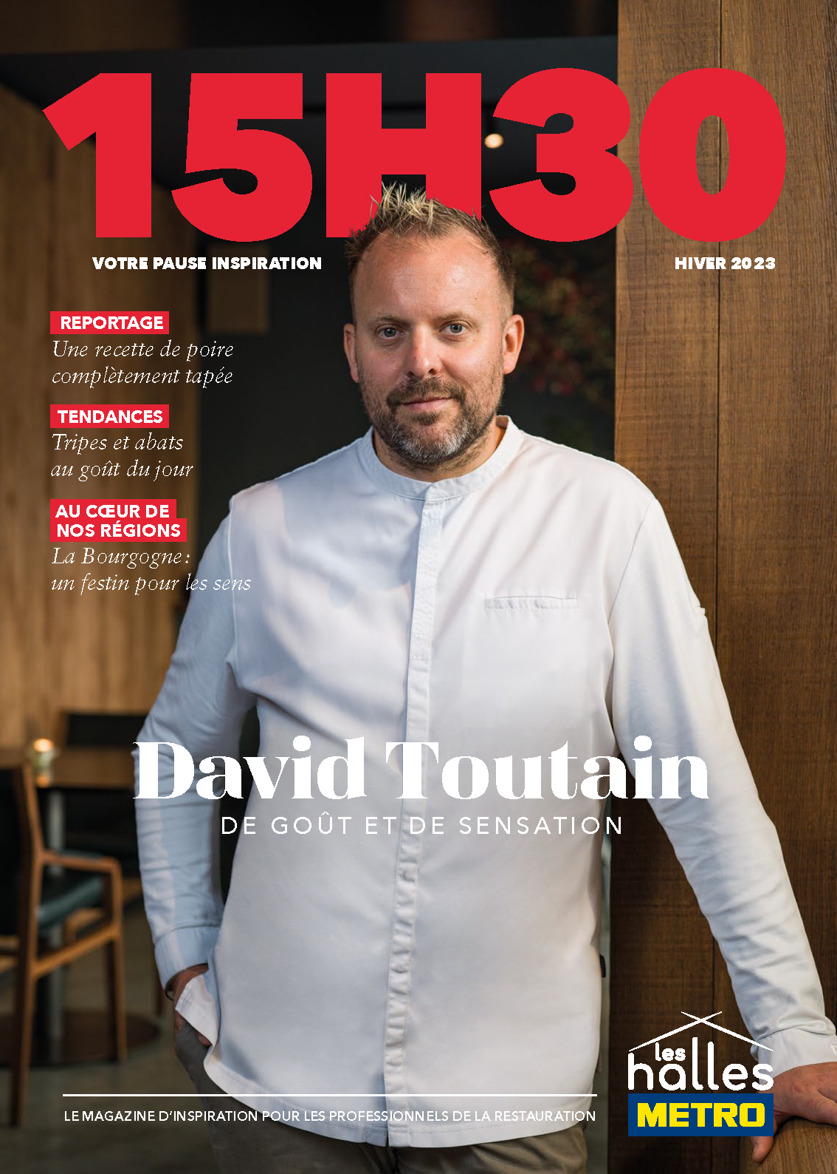
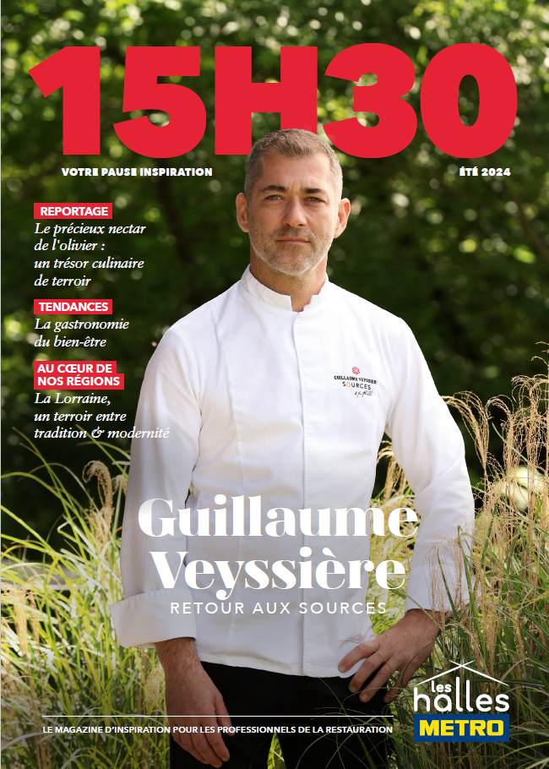
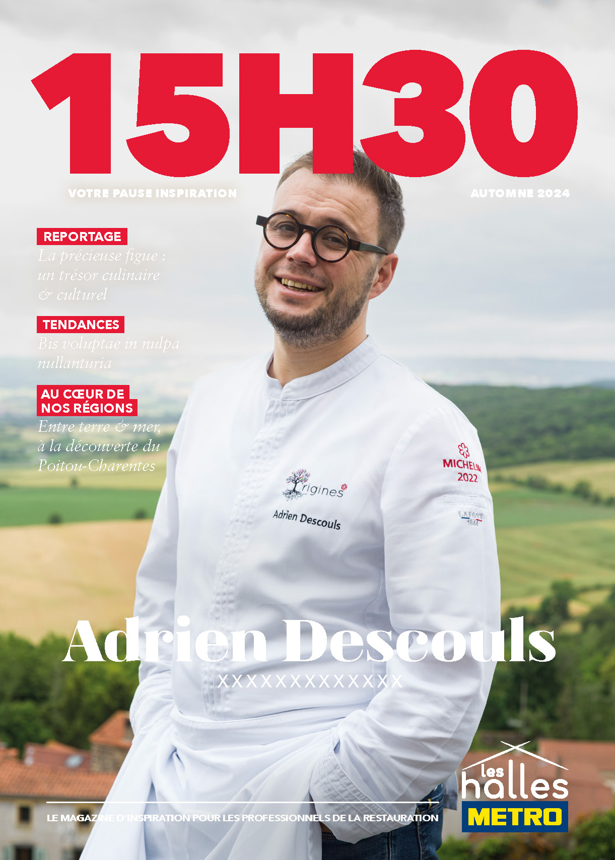
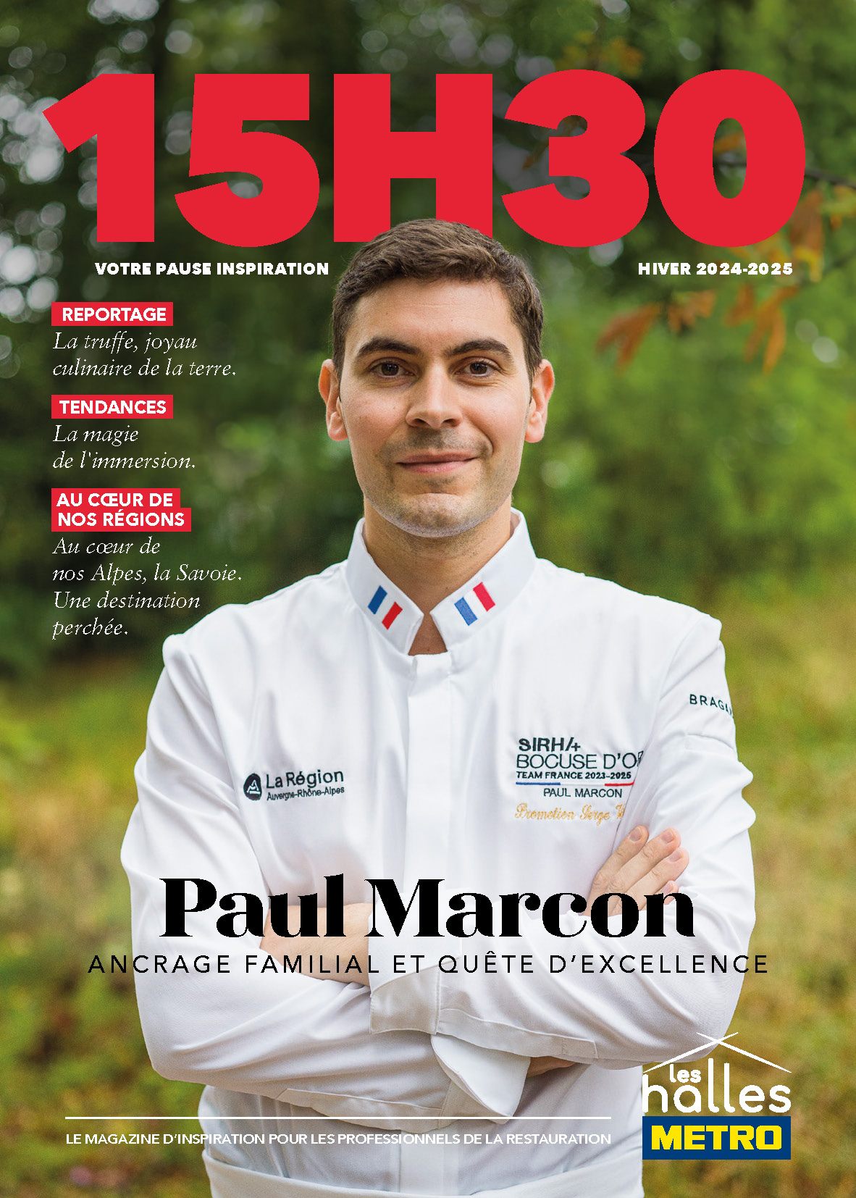
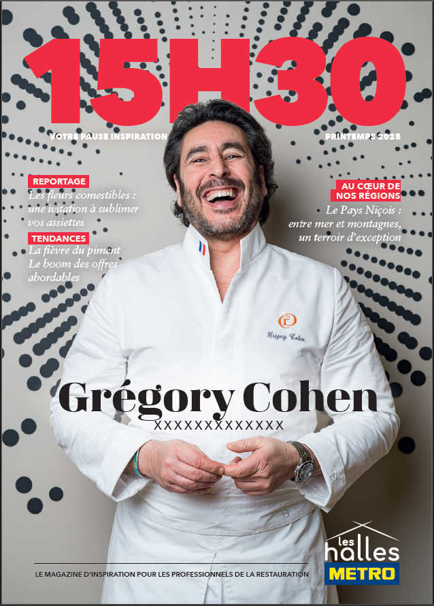
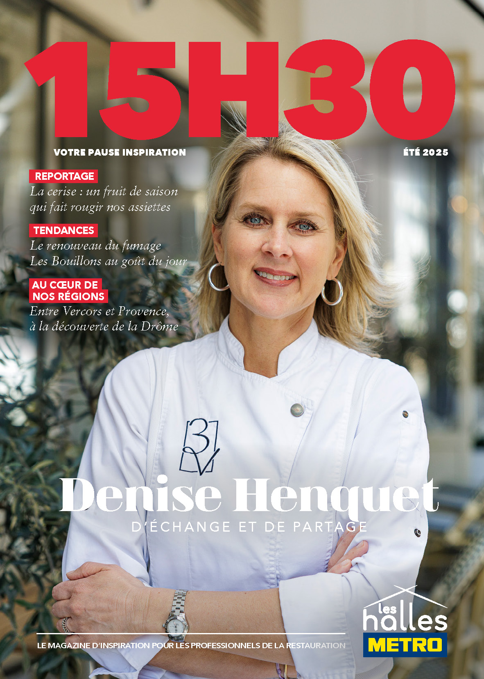
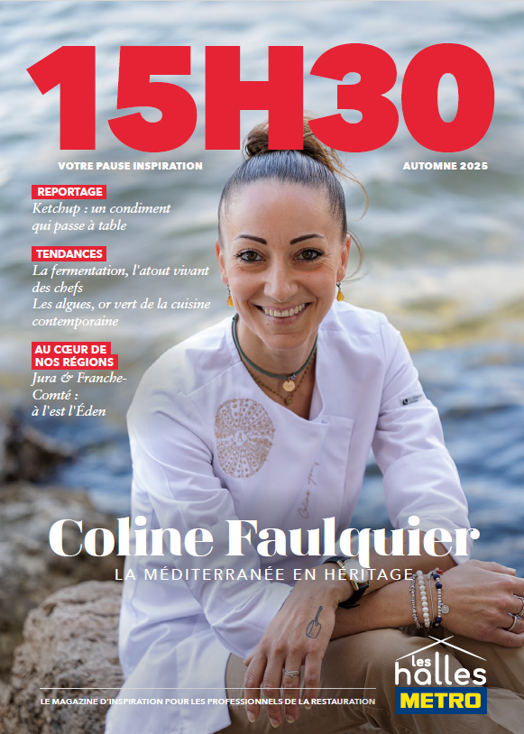
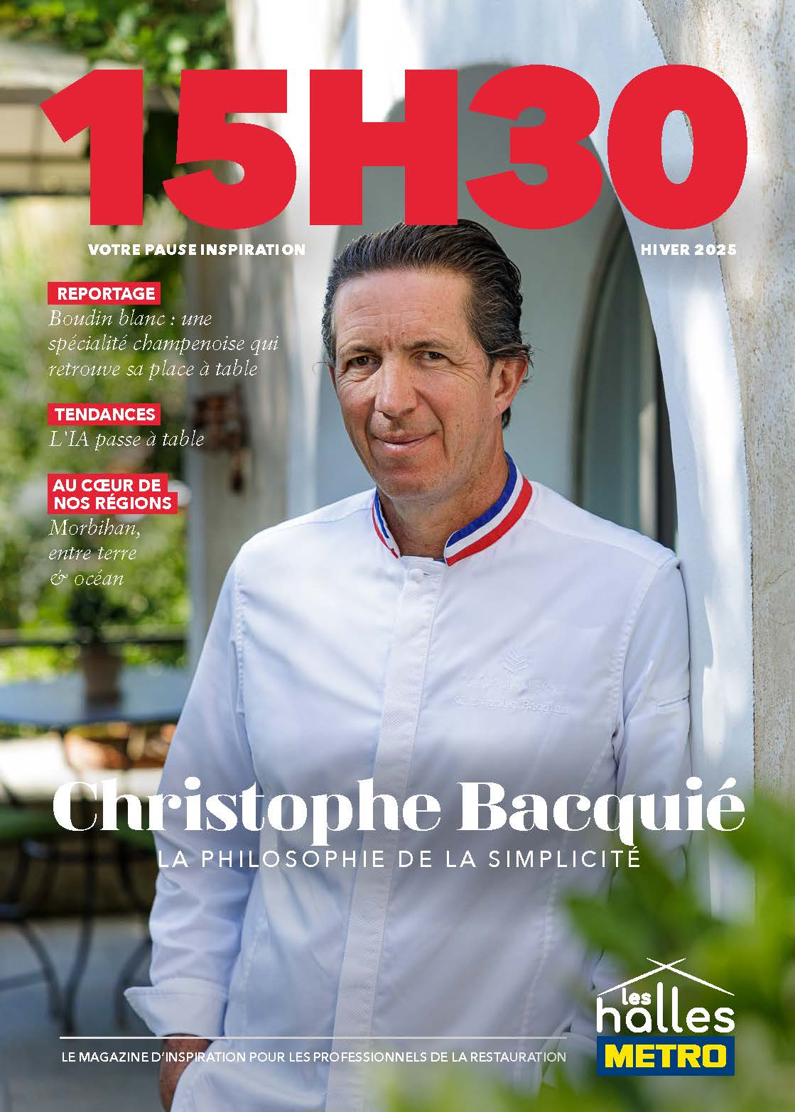

Slide 3
Couverture
15H30 – PRINTEMPS 2025 – Votre pause inspiration
Février 2026 :Gwendal Poullenec PDG Michelin avec ITW
Hors série Pâtisserie- printemps 2026 pour baptême, communion, mariage -> à voire quelle rubrique…
Fin Juin 2026 -> Guillaume Bartholomé -> à interroger
Notes:
Chabichou à Courchevel
Le couvent des minimes
La petite folie (couple)
Ludovix Schwartz
Gaetant Perrulli Domaine de la corniche
Prochainement
1 client de lille avec 2 estaminets
Bouchon lyonnais avec certification

Slide 4
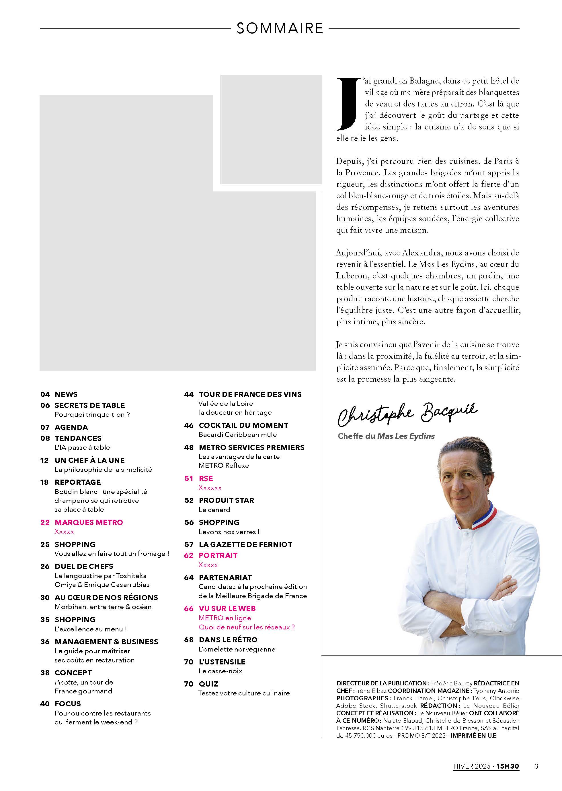
Page 3 – Edito Sommaire
Edito signé par le chef

Slide 5
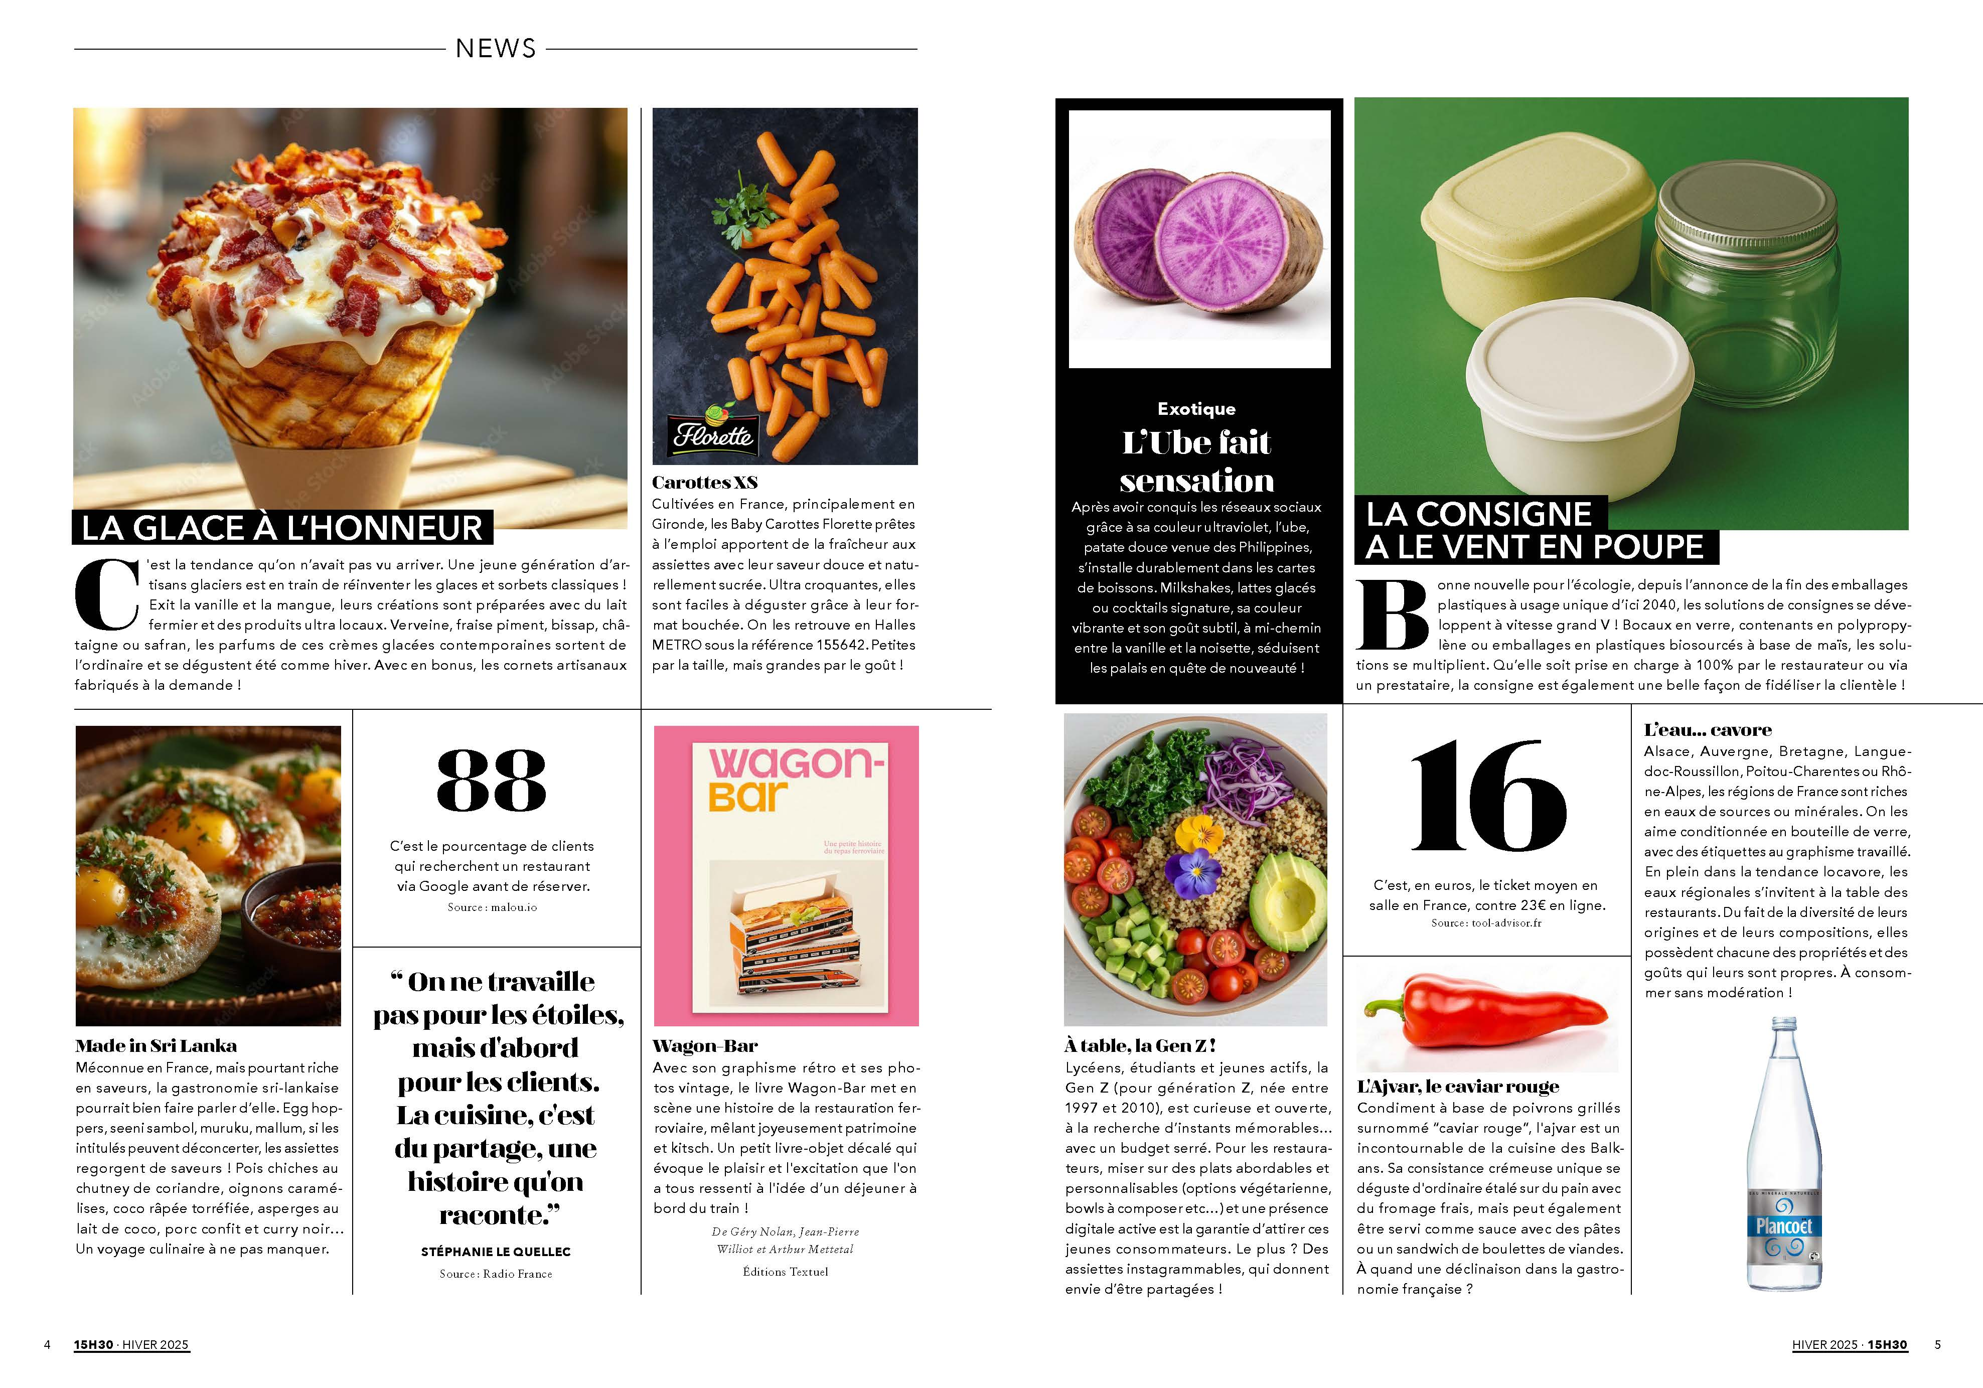
Page 4-5 – News
À nouveau sur 2 pages
METRO : communiquer les nouveautés produit d’ici le 07/11 et autres actus METRO

Slide 6
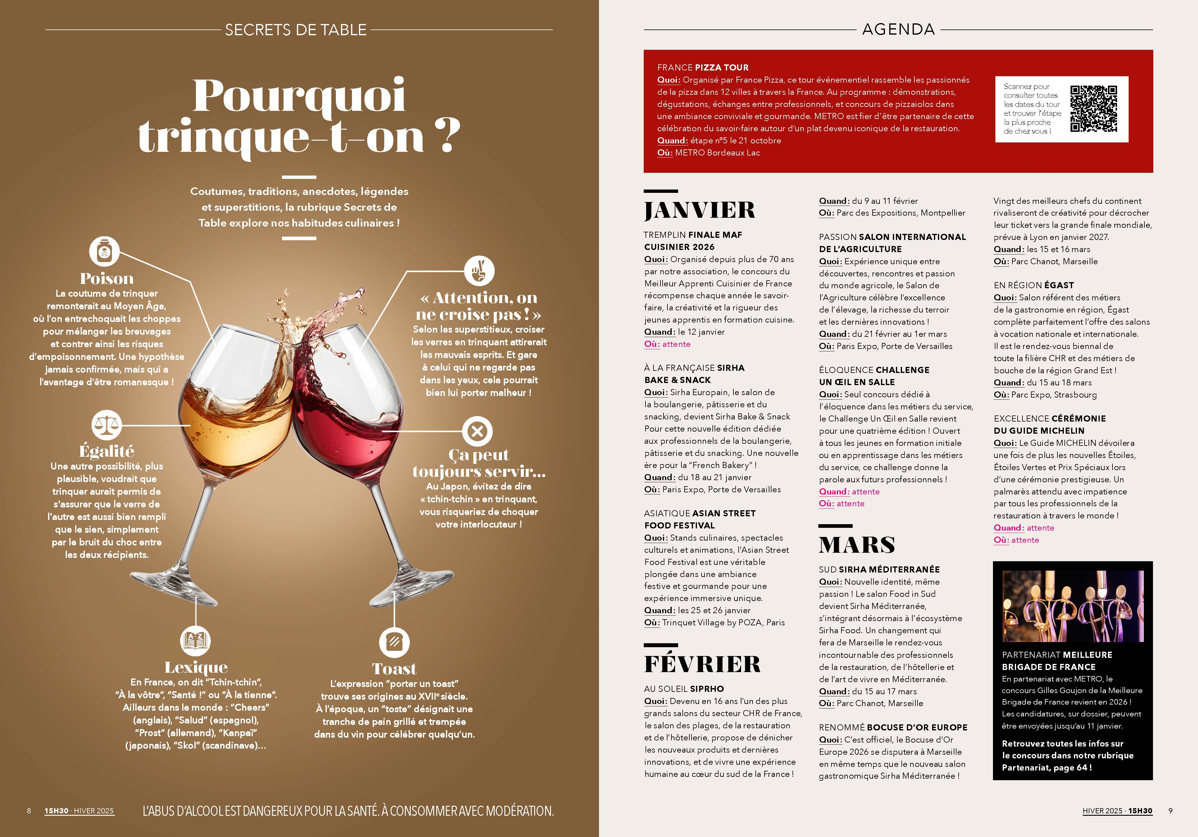
Page 6 – Secret de table
Les petites histoires et anecdotes derrière des rituels gastronomiques
D’où vient le pain de table ? ​
L’histoire du service à la française…
Pourquoi mange-t-on des crêpes à la chandeleur ?

Slide 7
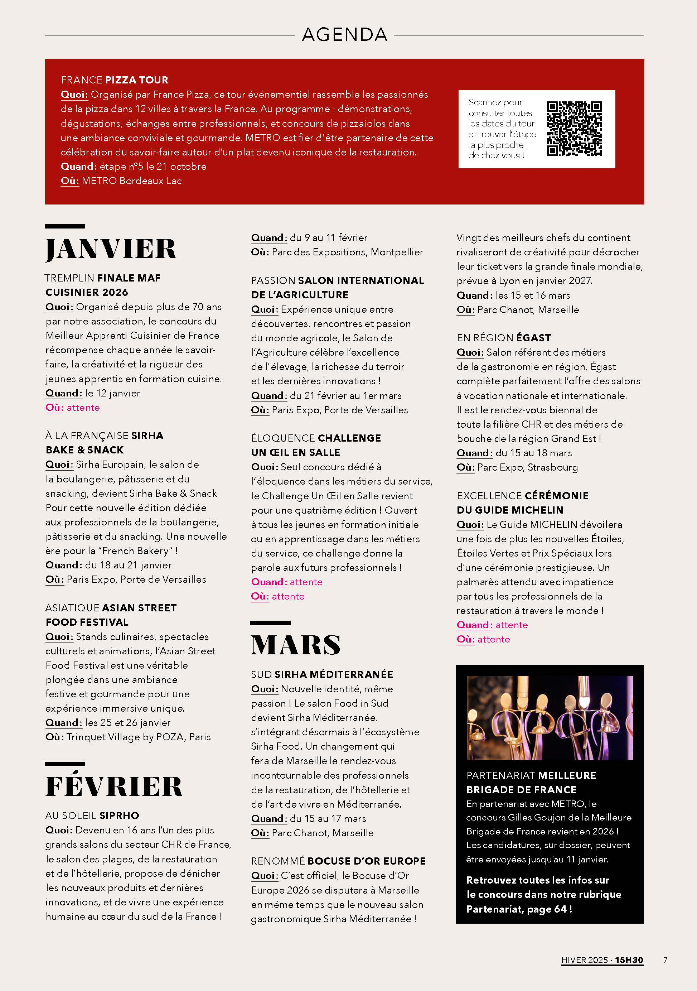
Page 7 – Agenda
Evènements & partenariats METRO
METRO : communiquer les évènements et partenariats d’ici le 07/11

Slide 8
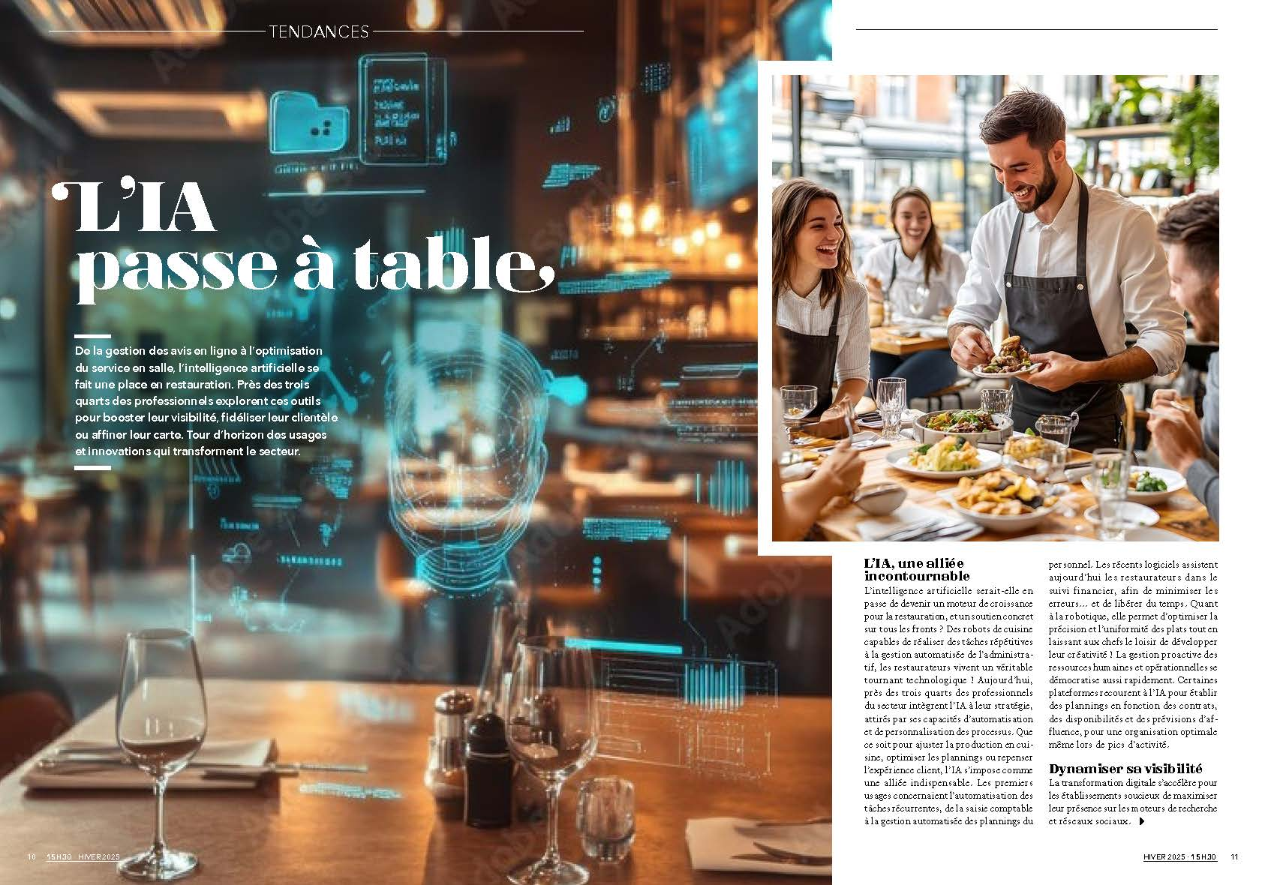
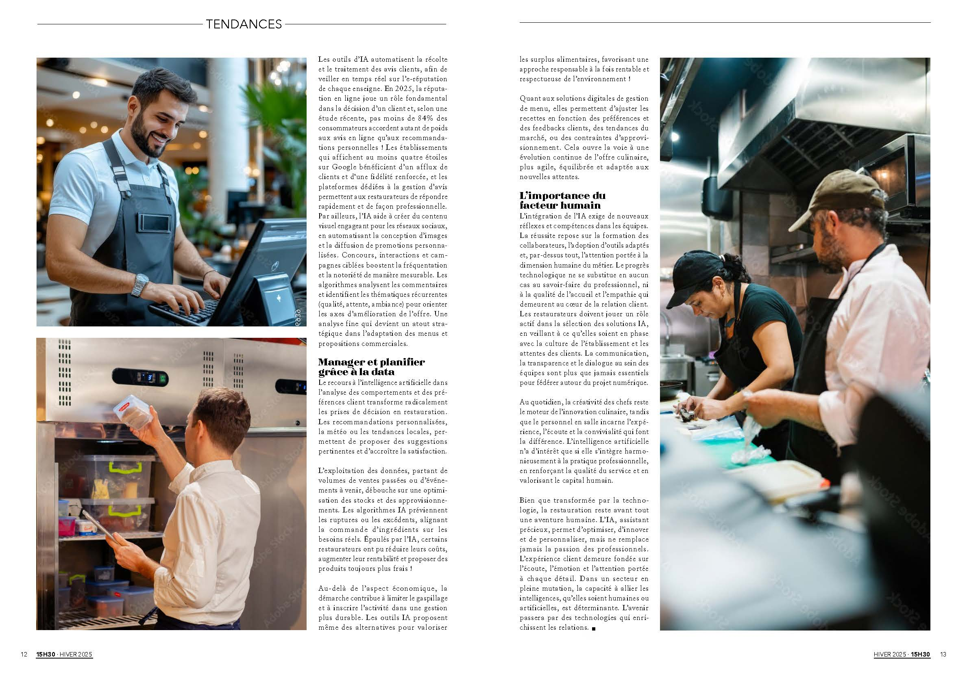
Pages 8&9 +10&11 – Tendances
Mise en avant d’1 ou 2 tendances en restauration sur 4 pages
Le concept du mono produit
Les formules brunch
Les boissons Gourmandes : boissons de spécialité, distribuées au sein des coffee shops, intégrant des notions d’innovation, de convivialité ou encore de responsabilité environnementale. Mais toujours avec gourmandise et des créations insolites et des associations de saveurs éclectiques.
Les taquerias : inspirés de la street food mais qui proposent des recettes goûteuses venues du Mexique, de l’Argentine et du Pérou.
Les concours des cuisines durables
Notes:
https://www.monrestaurantpasseaudurable.fr/concours-cuisine-durable/

Slide 9
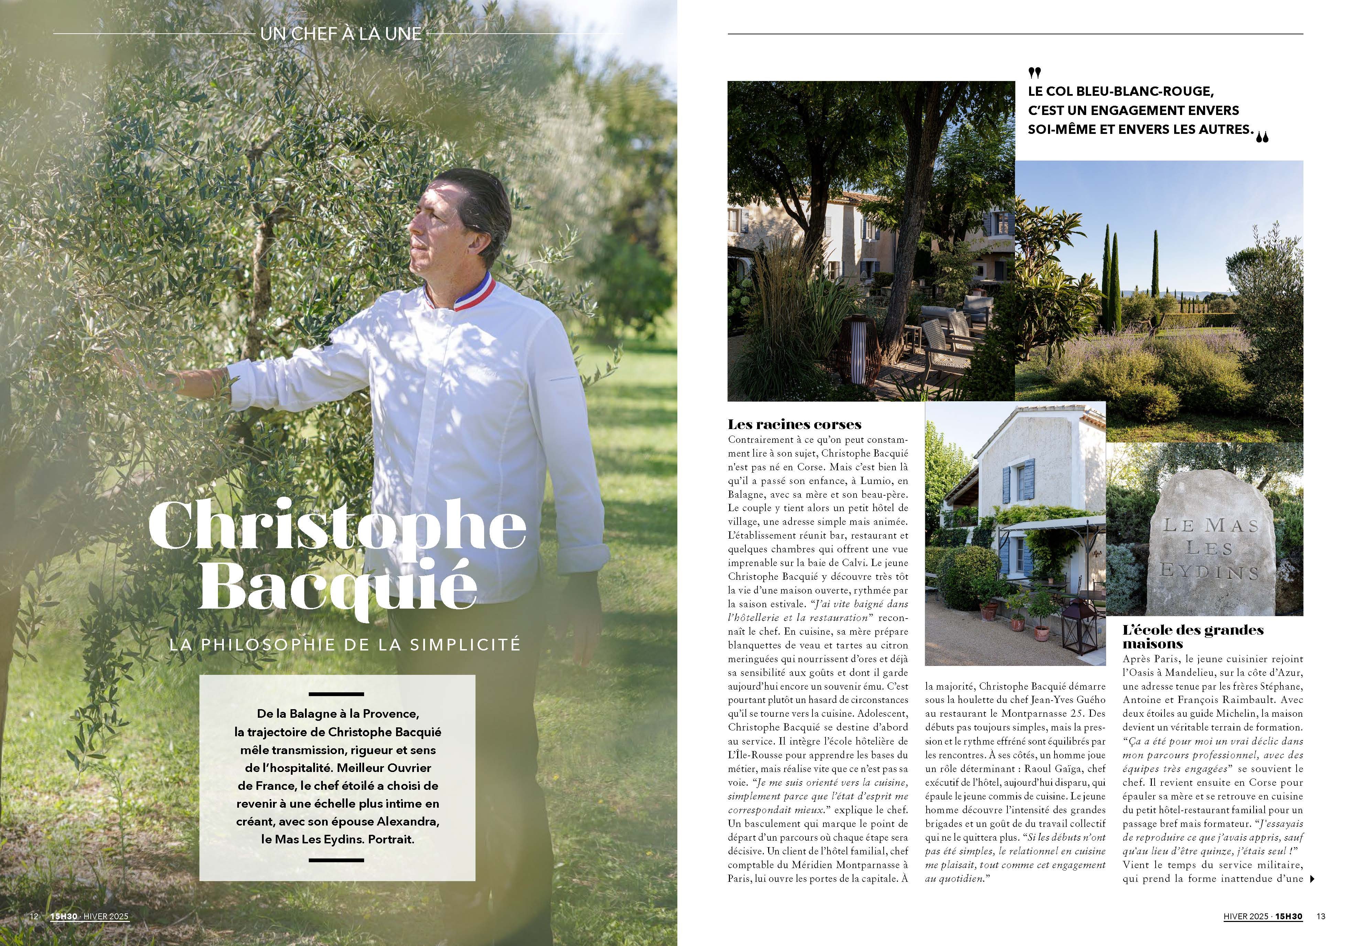
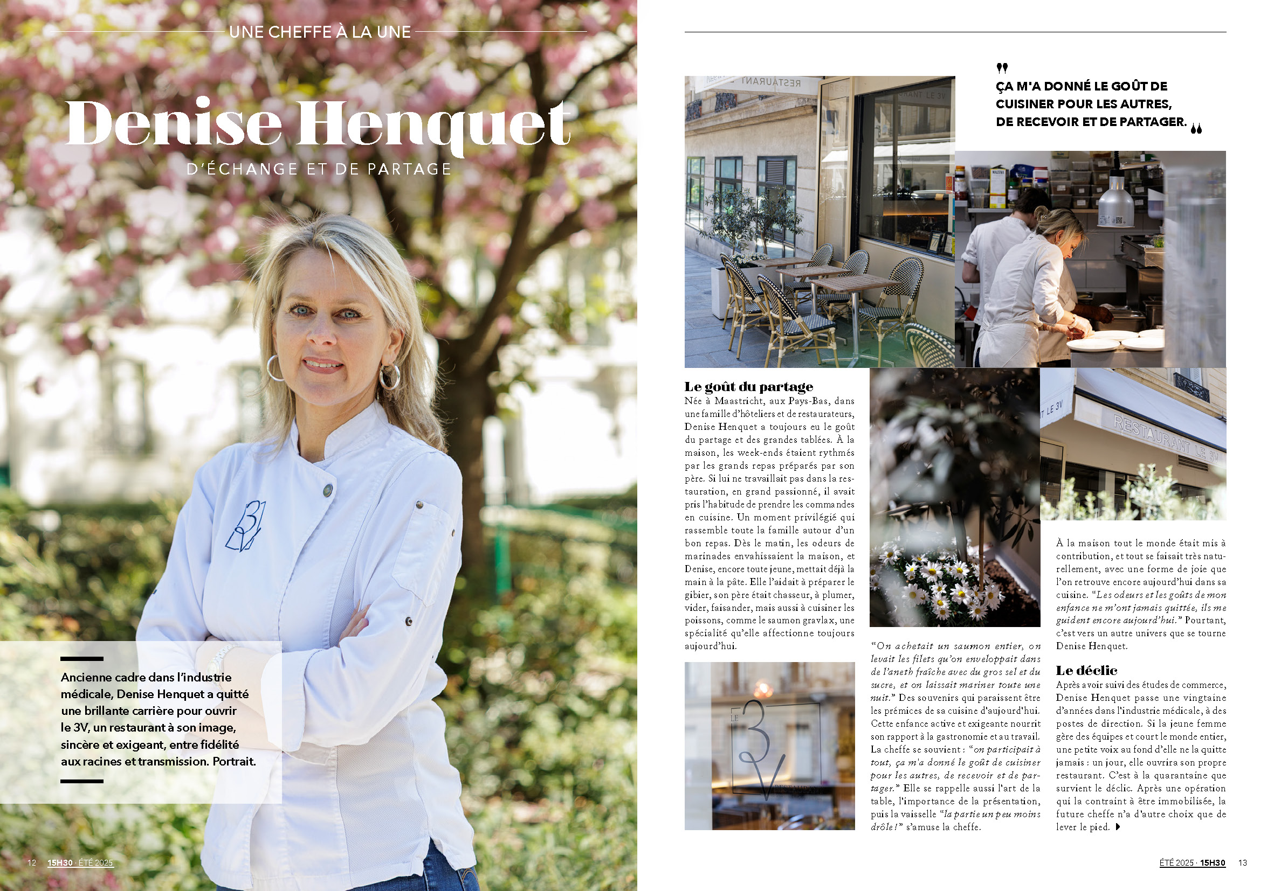
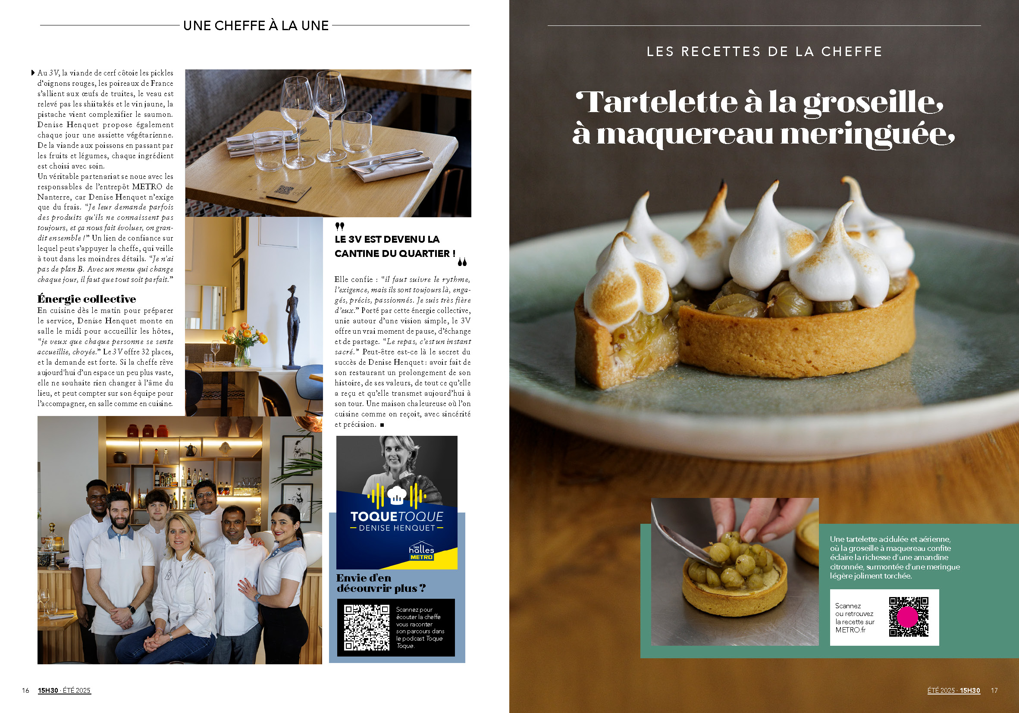
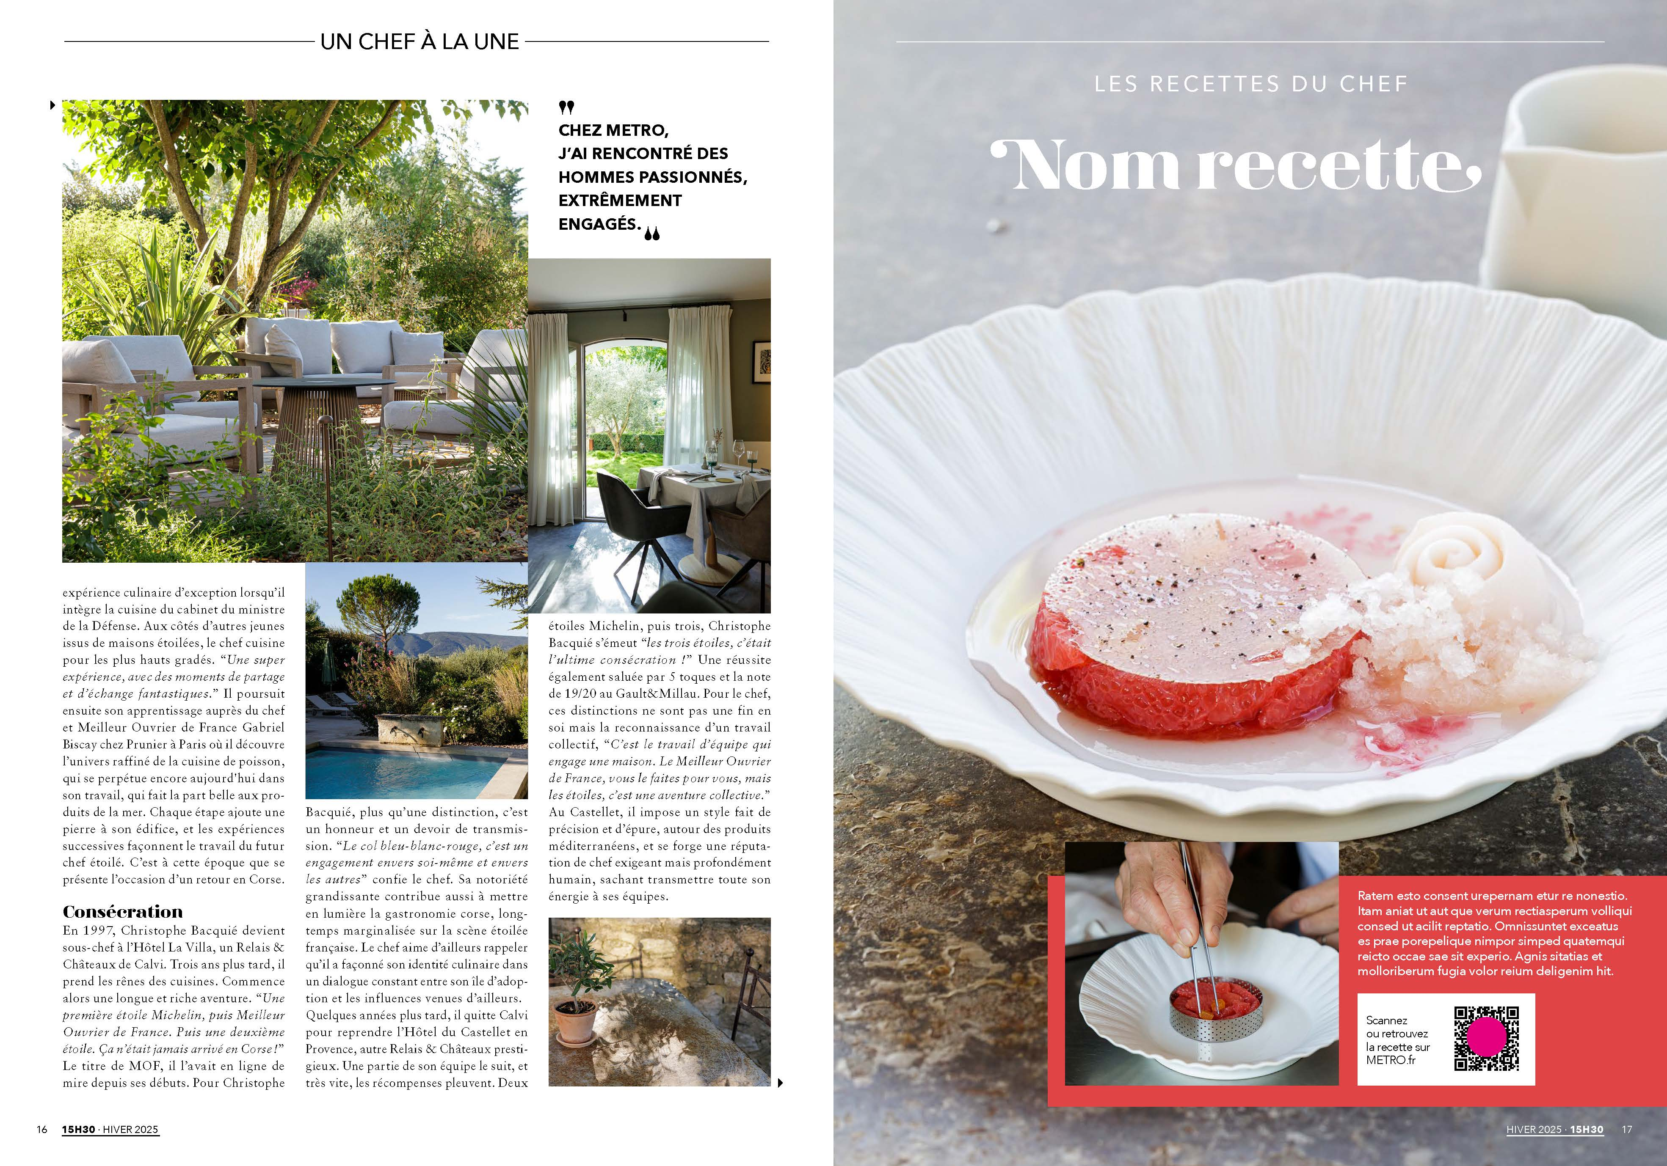
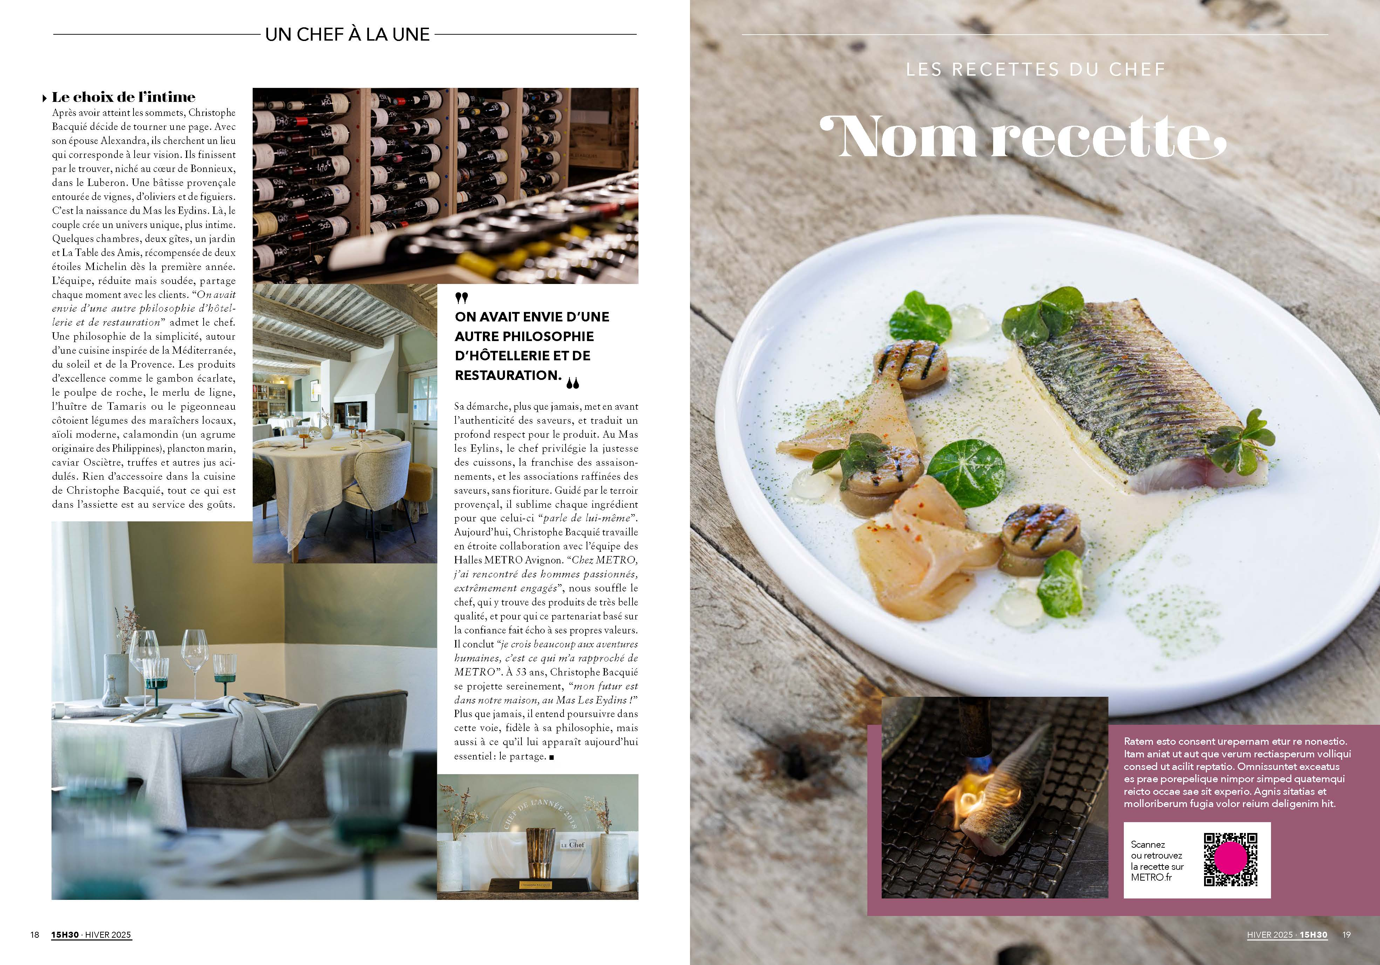
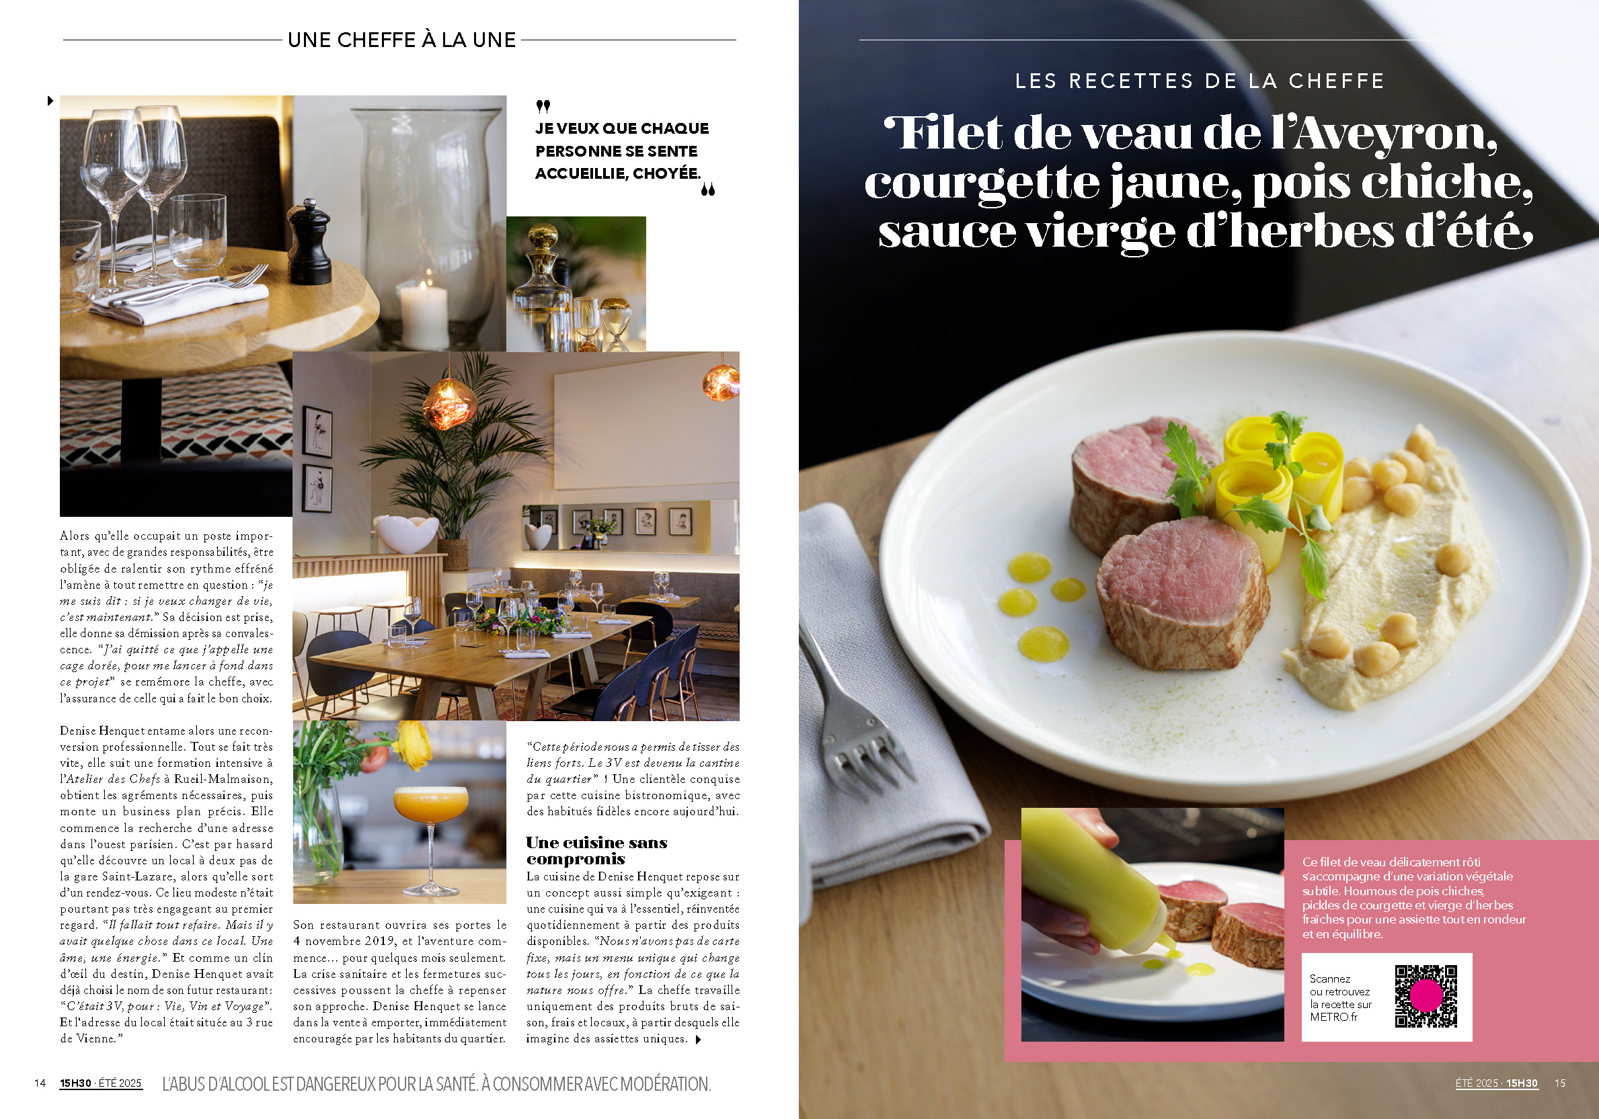
Pages 12, 13, 14, 15, 16&17 Chef à la une
Présentation du chef : son parcours, ses restaurants, sa cuisine
Semaine
3 recettes : pas forcément entrée/plat/dessert
Iconographie à prévoir : portrait du chef, plat signature, photo du restaurant (extérieur et intérieur), photos des cuisines et des ingrédients, astuces/conseils

Slide 10
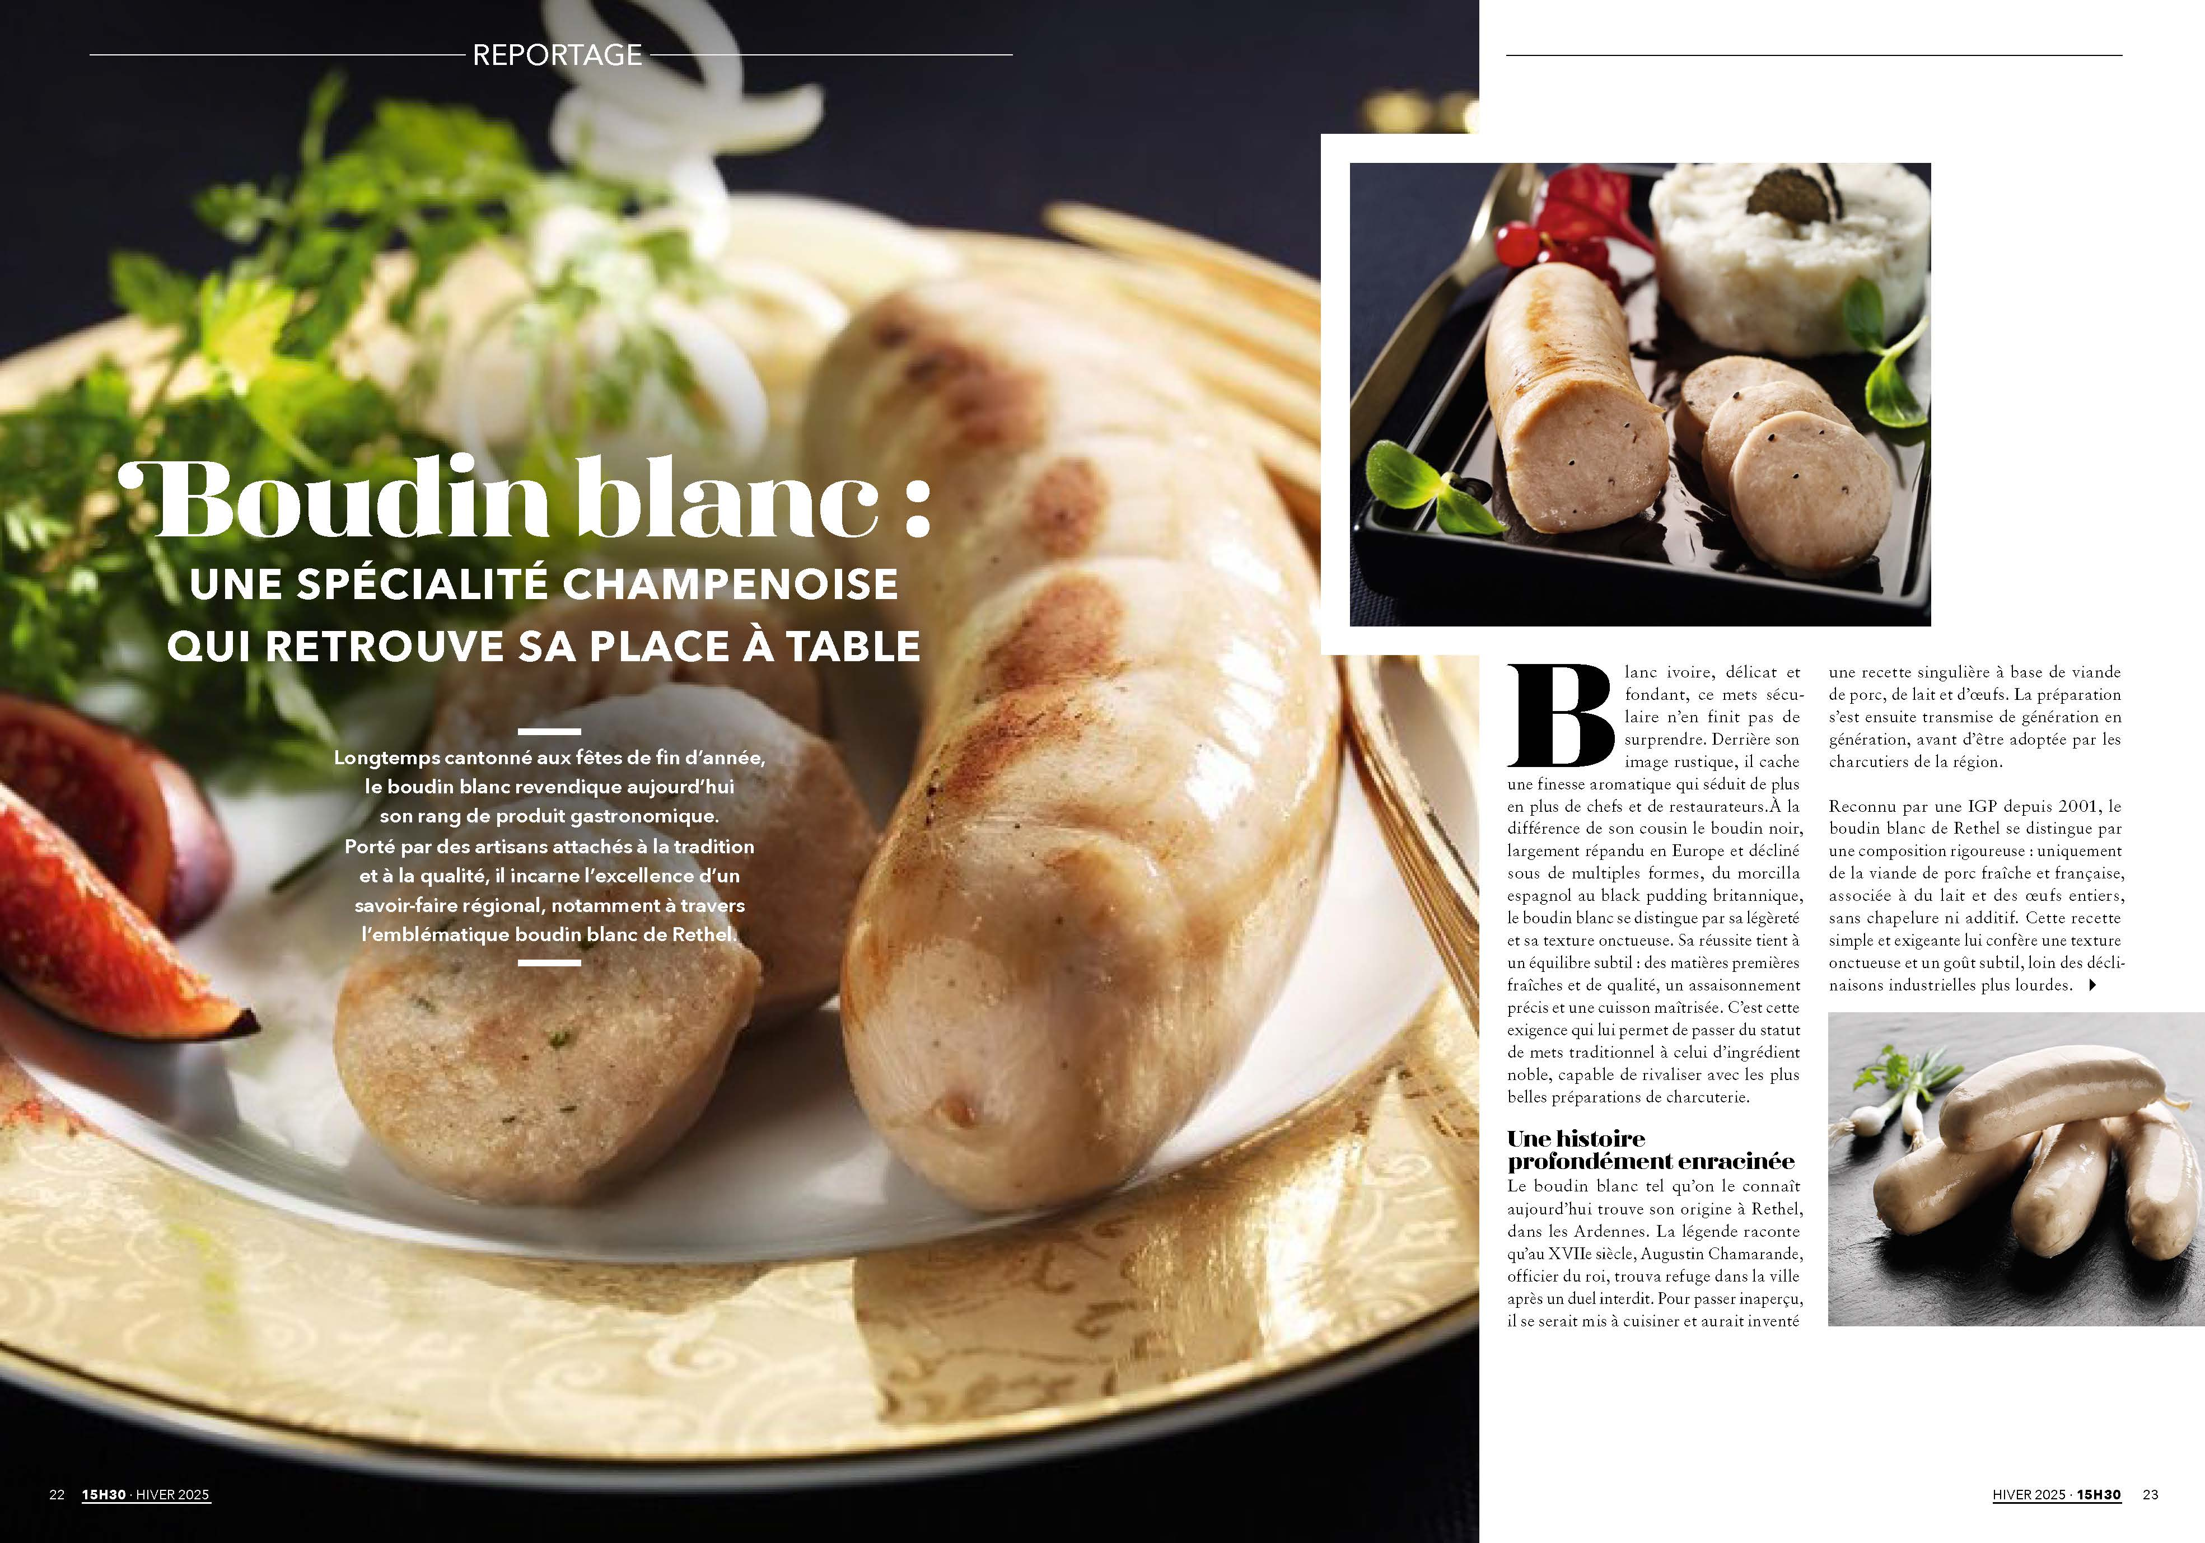
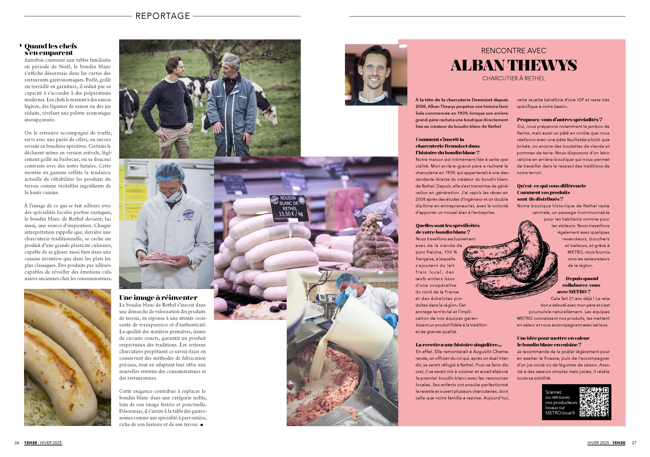
Pages 18&19 – 20&21 – Reportage producteur
Réaliser un reportage chez un producteur pour mettre en avant son savoir-faire et ses produits :
Gérard Munier et ses micro-pousses
Julien Dallet et ses citrons
Julien Guillevic et ses produits laitiers Bio
Catherine Troubat et ses anis de Flavigny
Edouard Le Cain et ses cidres et pommeaux

Slide 11
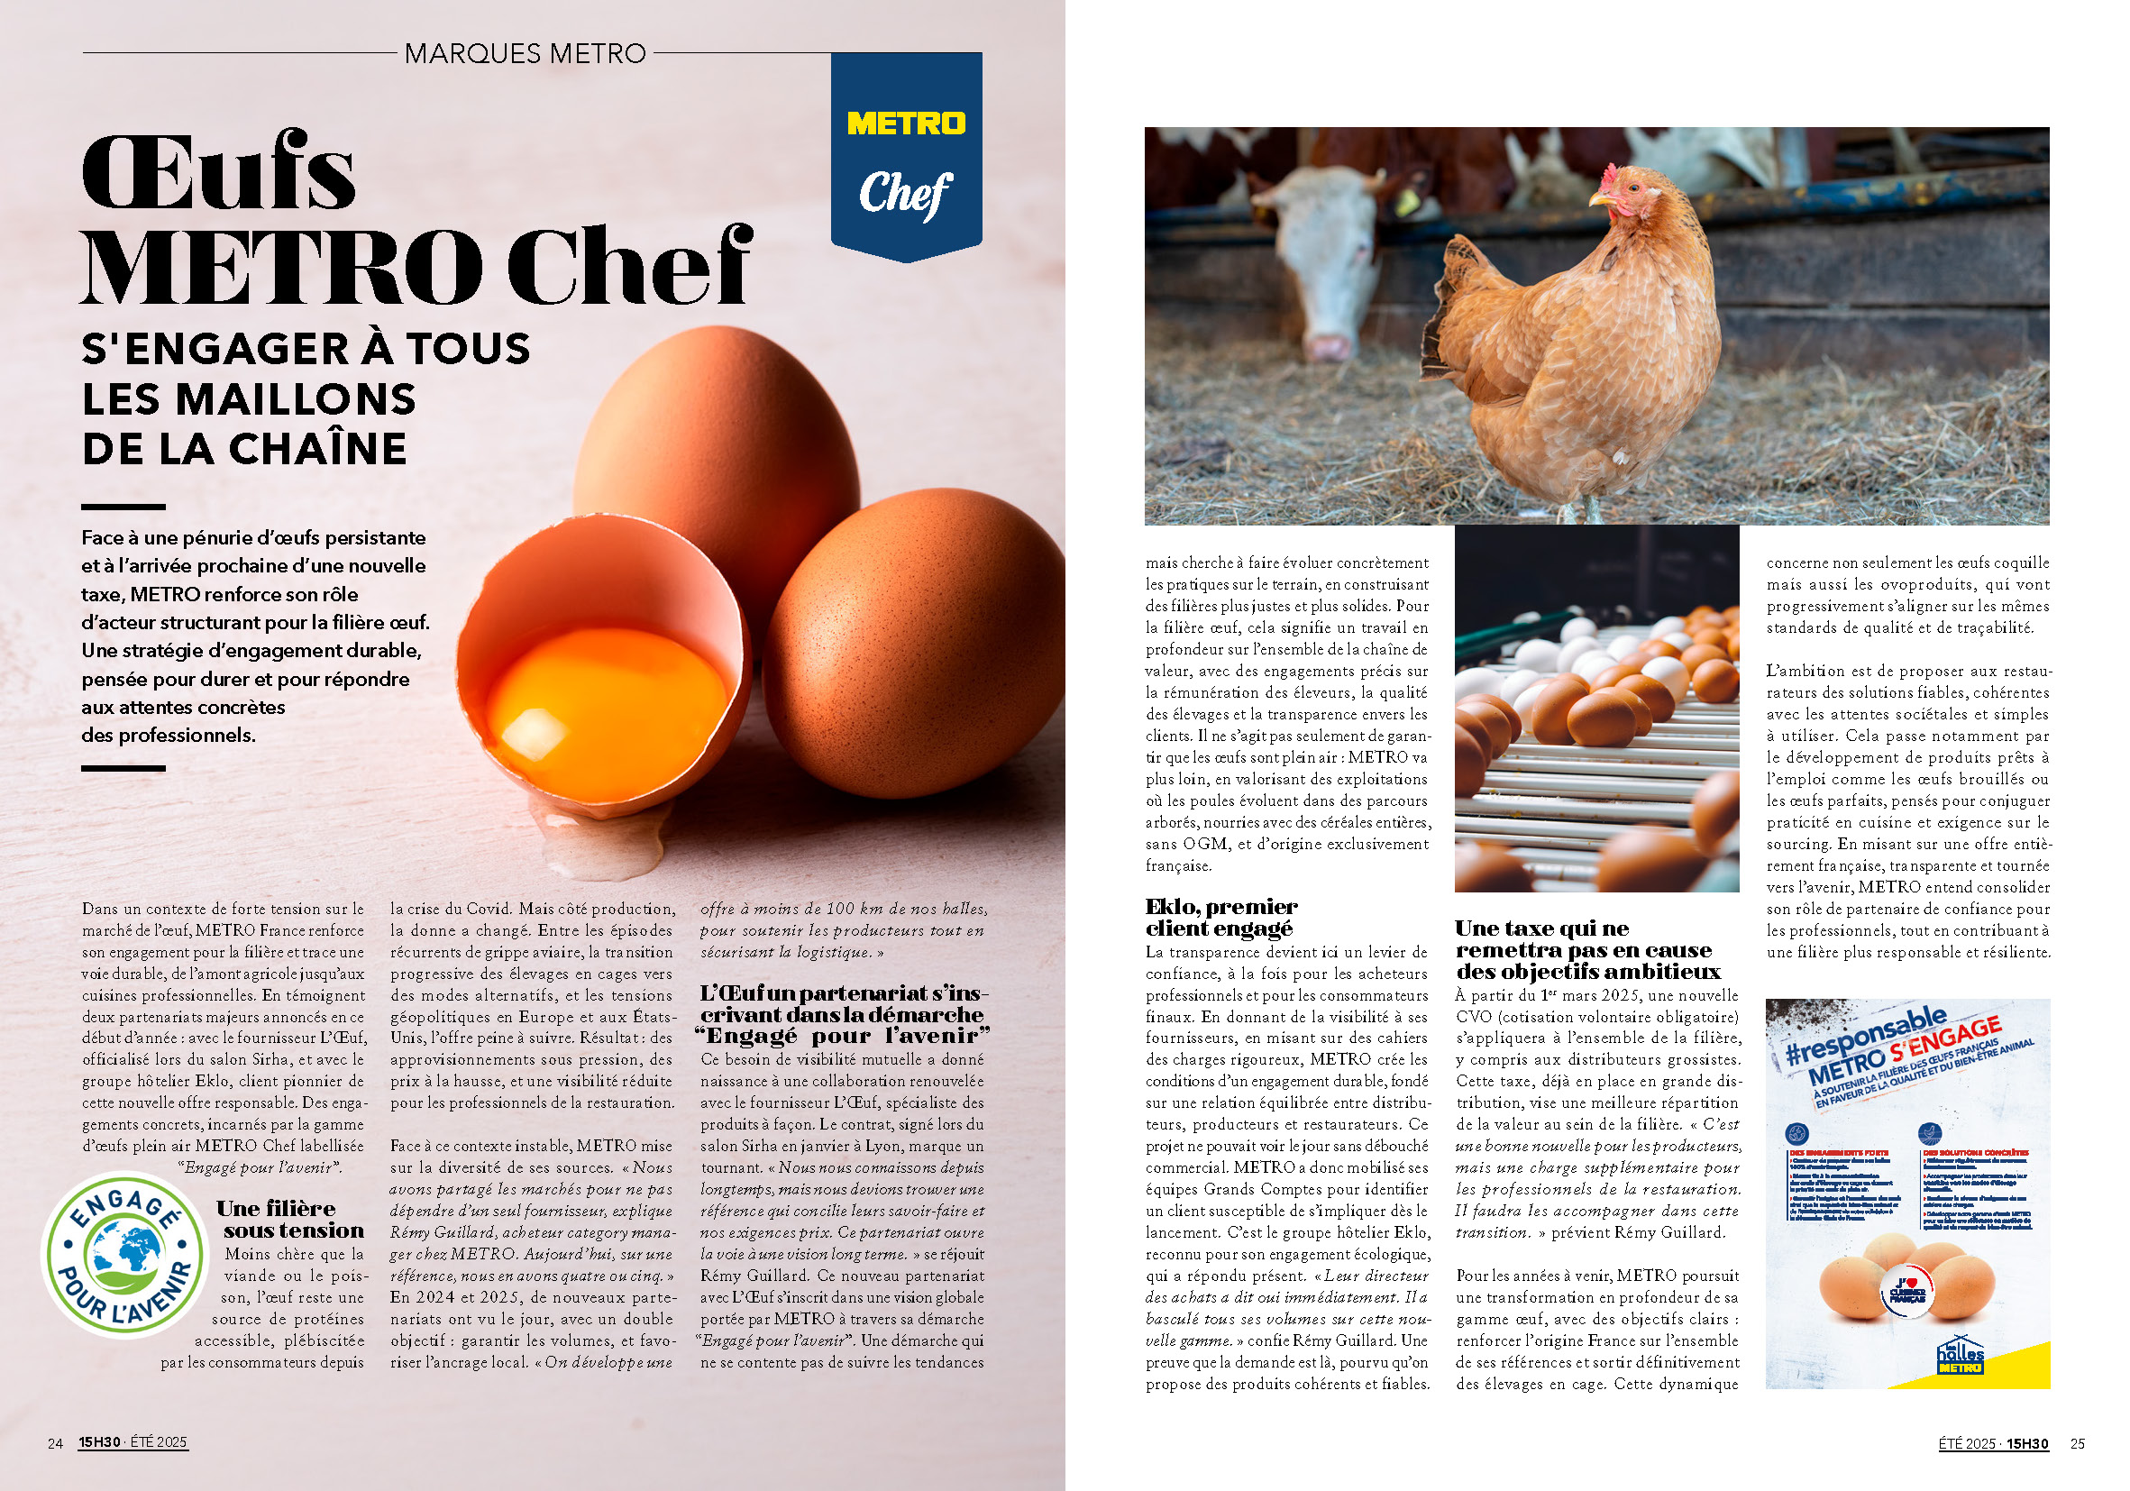
Pages 22&23 - MDD
Le lait bas carbone METRO CHEF
Les dernières nouveautés MDD sorties
METRO : communiquer le contenu d’ici le 07/11

Slide 12
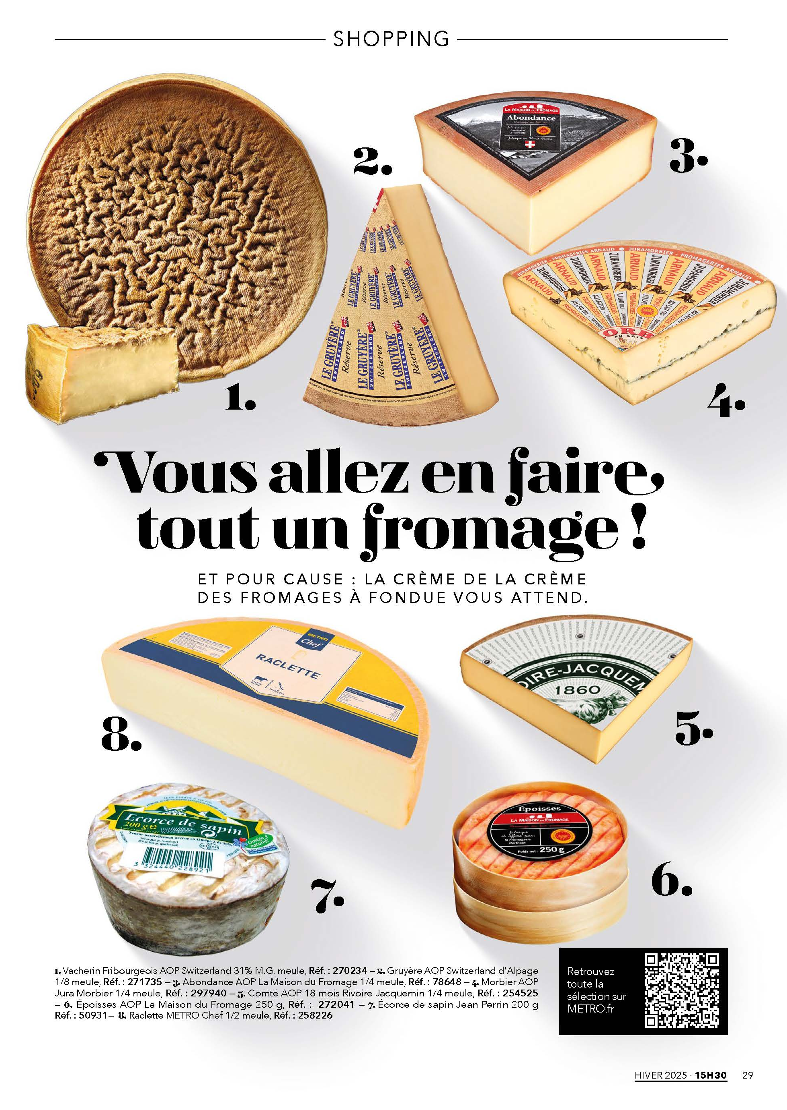
Page 25 – Shopping Catégorie
Définir une catégorie de produits et proposer différents types produits de différentes marques vendus chez METRO
Les poissons du printemps : cabillaud, raie, saint-Pierre, carpe, truite, brochet, la sardine, le thon, le saumon, le thon, le congre, le chinchard, le colin, le maquereau et le rouget barbet.
Les Algues et végétaux marins : wakamé, kombu, aramé, ao nori, haricot de mer, nori, dulse, solicorne
Les Riz : rond, long, thaï, basmati, arborio, 3 couleurs
Les Pains : burger brioché, mini, sésame, bagel, hot-dog, panini, tortilla, pain suédois, libanais
METRO : communiquer les produits d’ici le 07/11

Slide 13
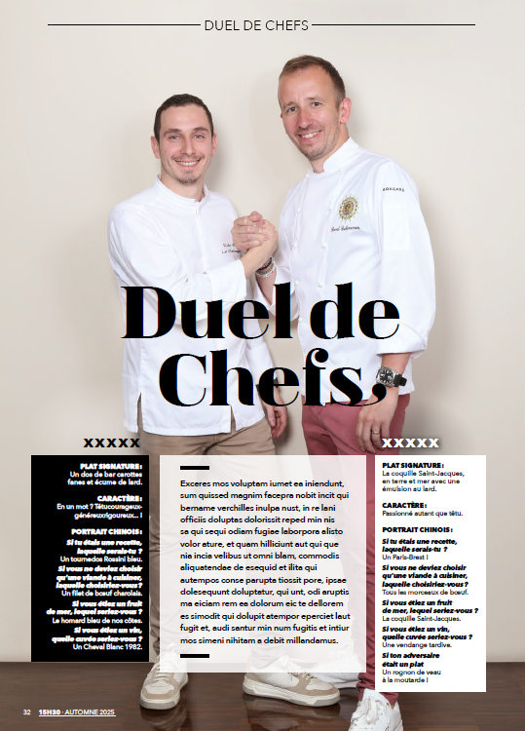
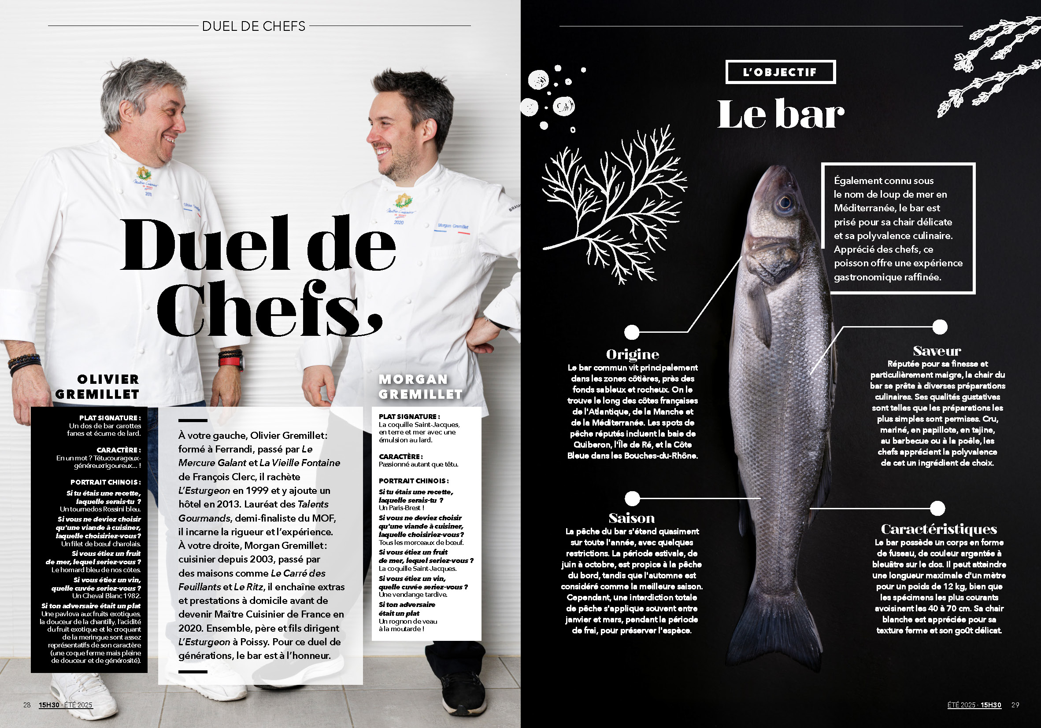
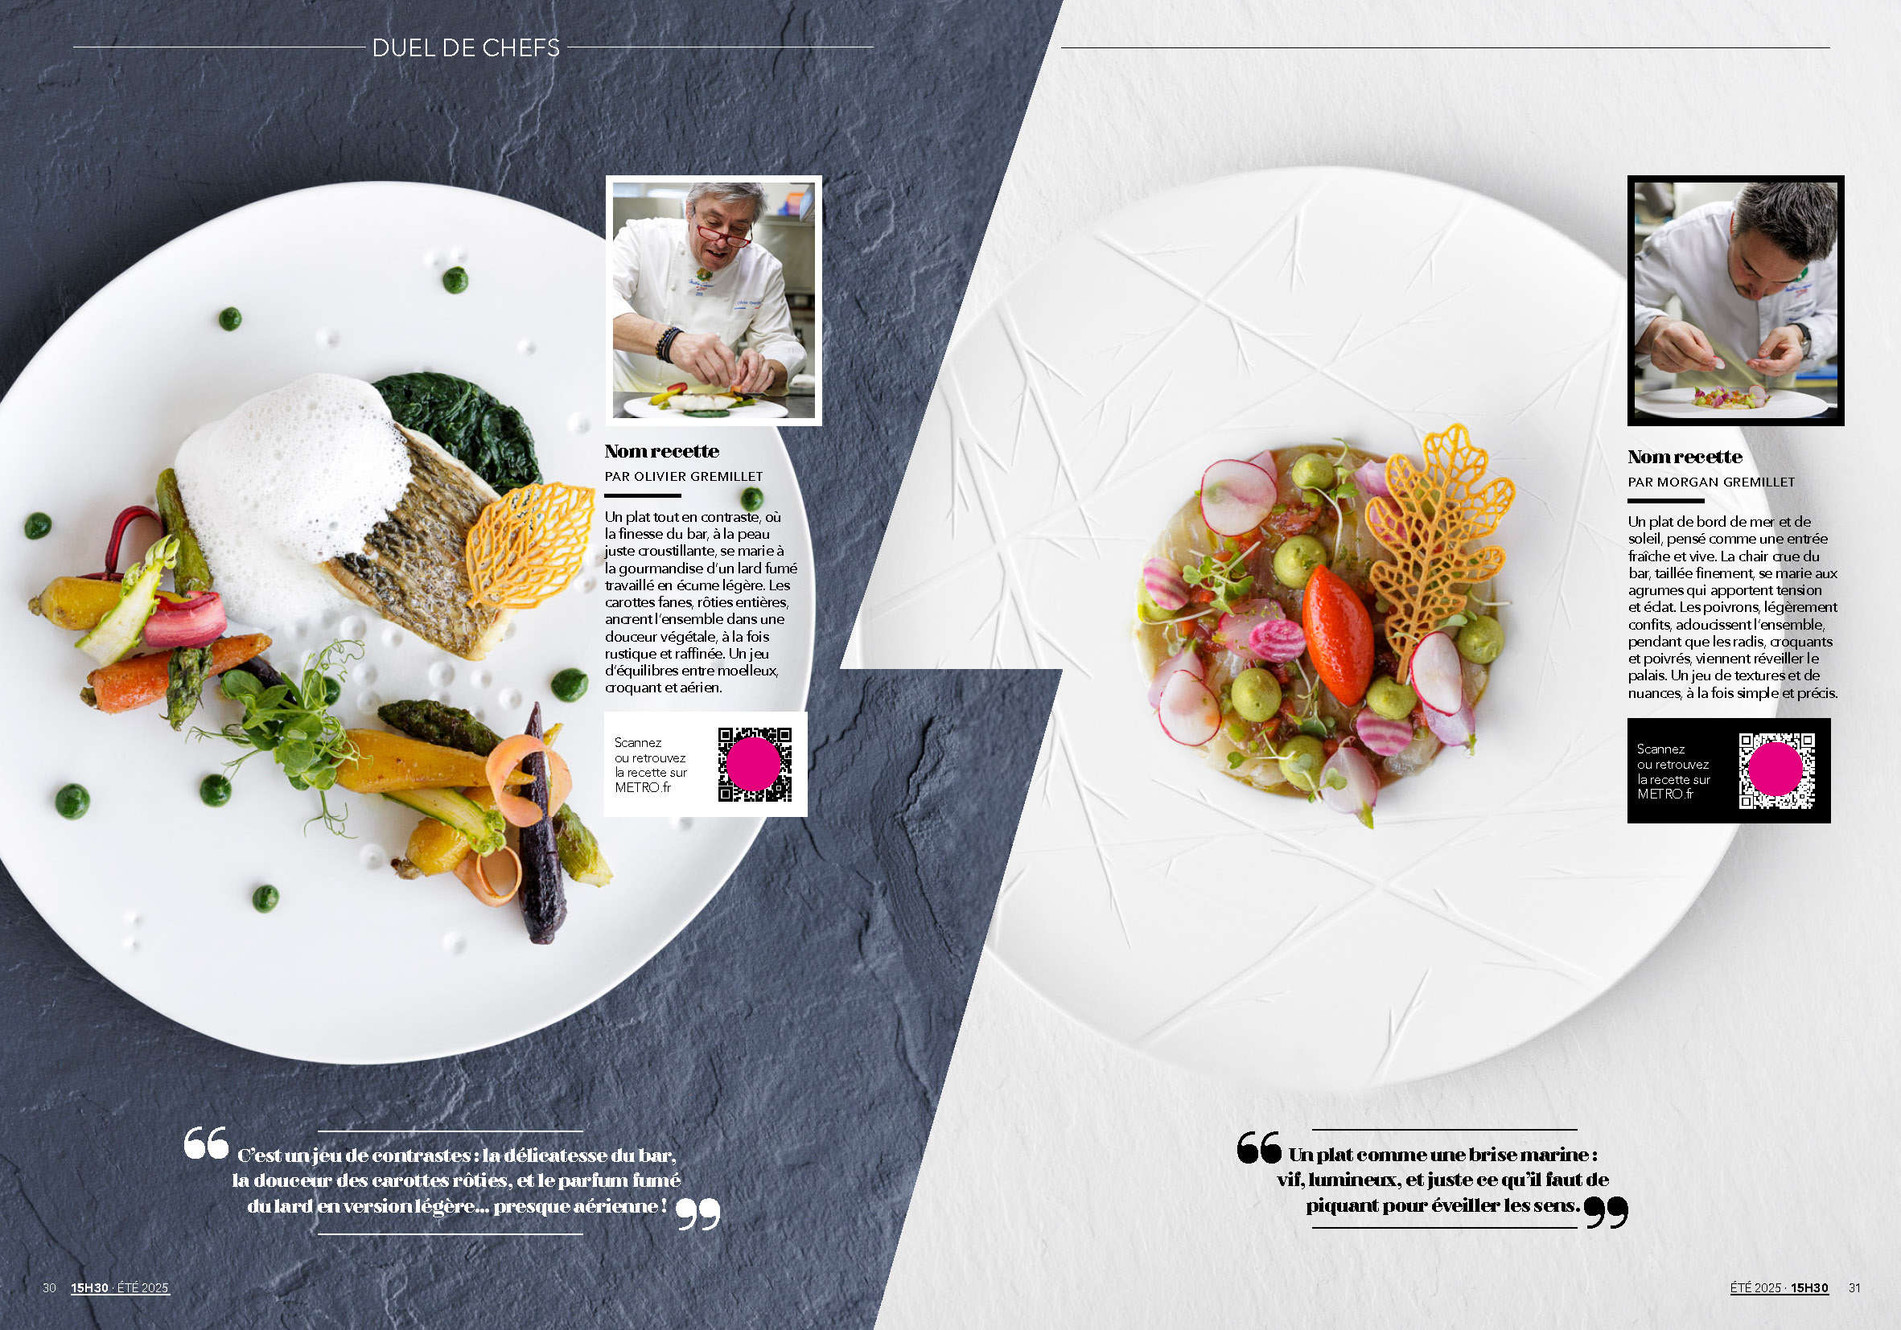
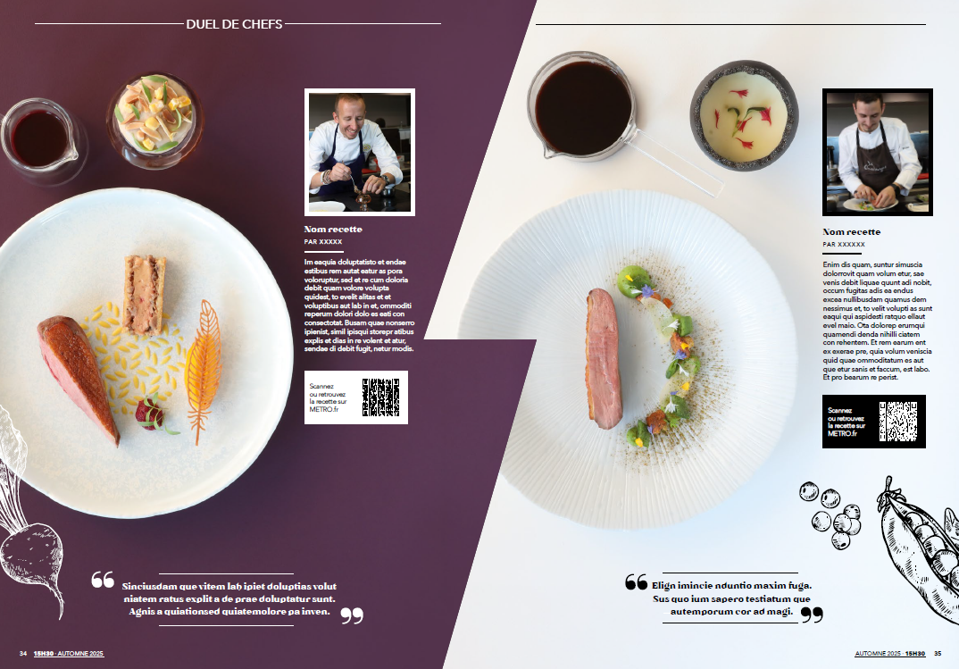
Pages 26& 27 - 28 & 29 – Duel de chefs
1 page portrait, 1 page produit, 2 pages recettes
L’artichaut
Les petits pois
L’oeuf
L’Épinard
En attente du choix des chefs.
METRO : valider un chef pour le 07/11 et prévoir le shooting 1ère quinzaine de décembre

Slide 14
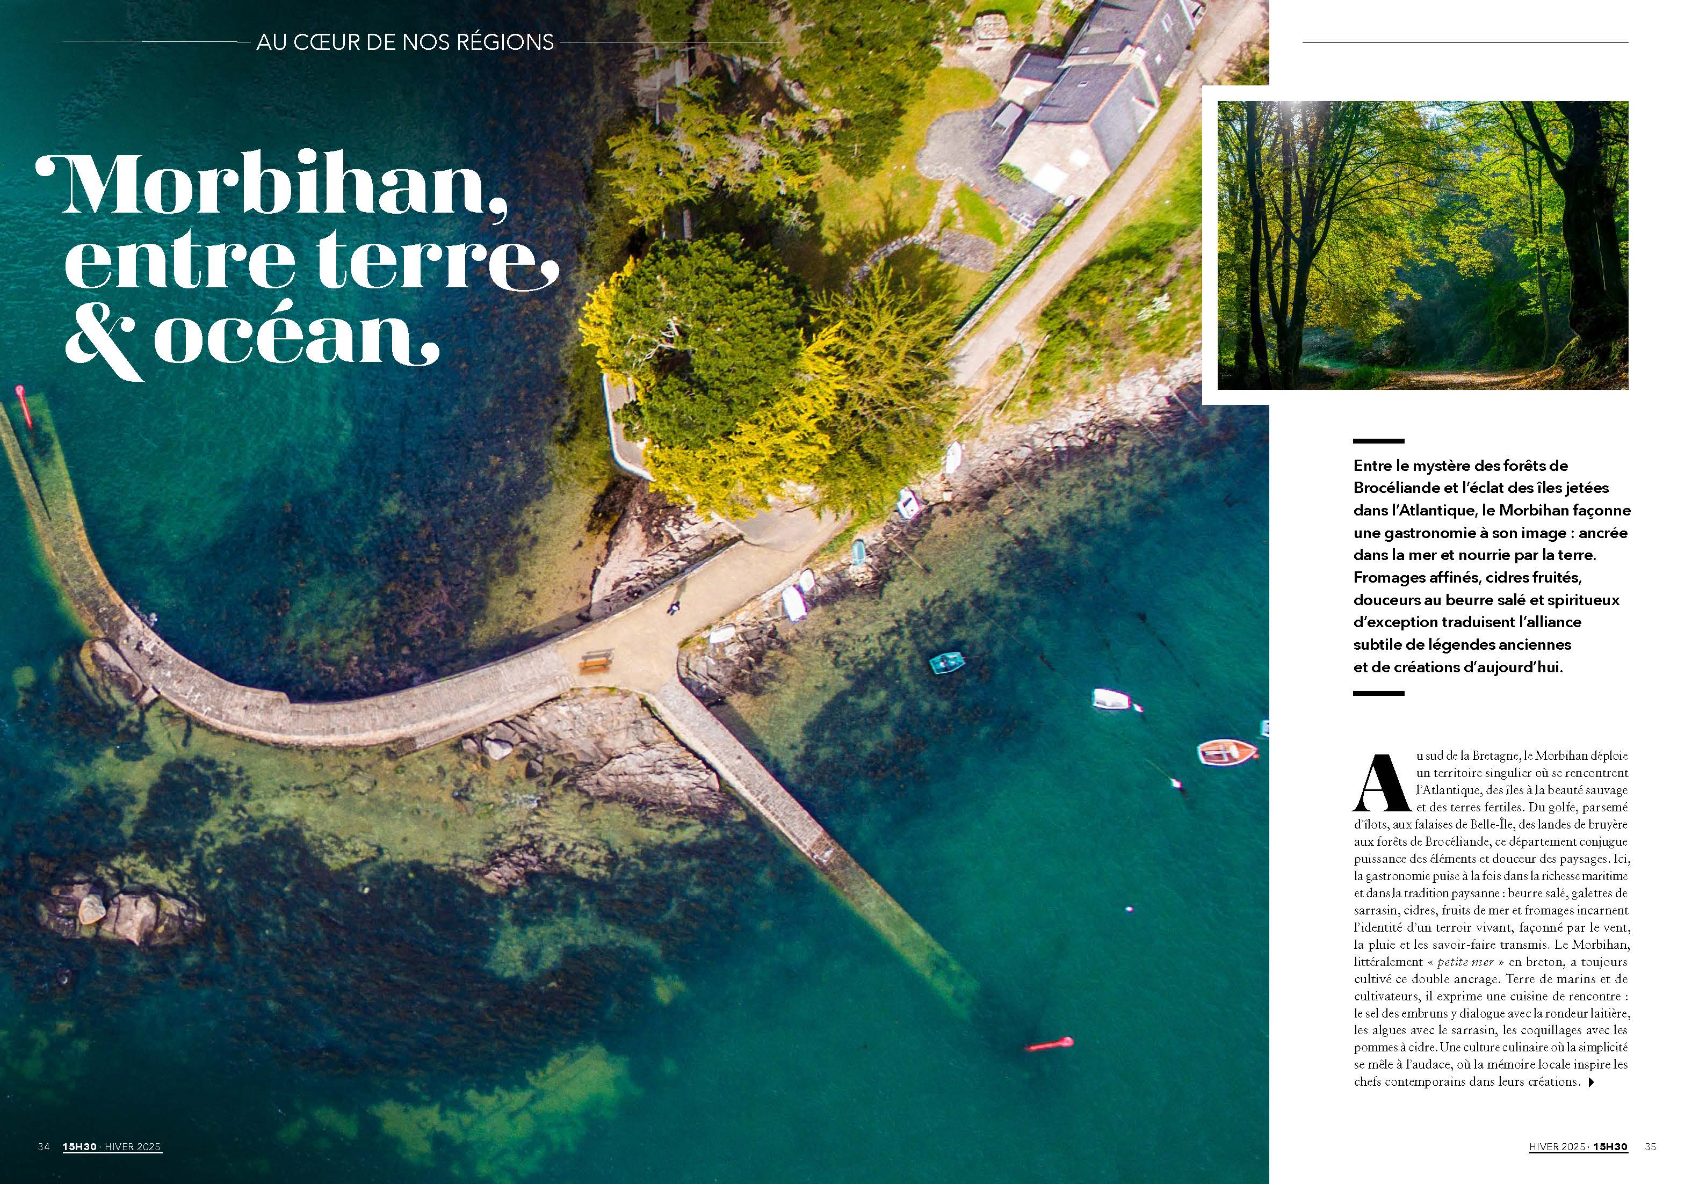
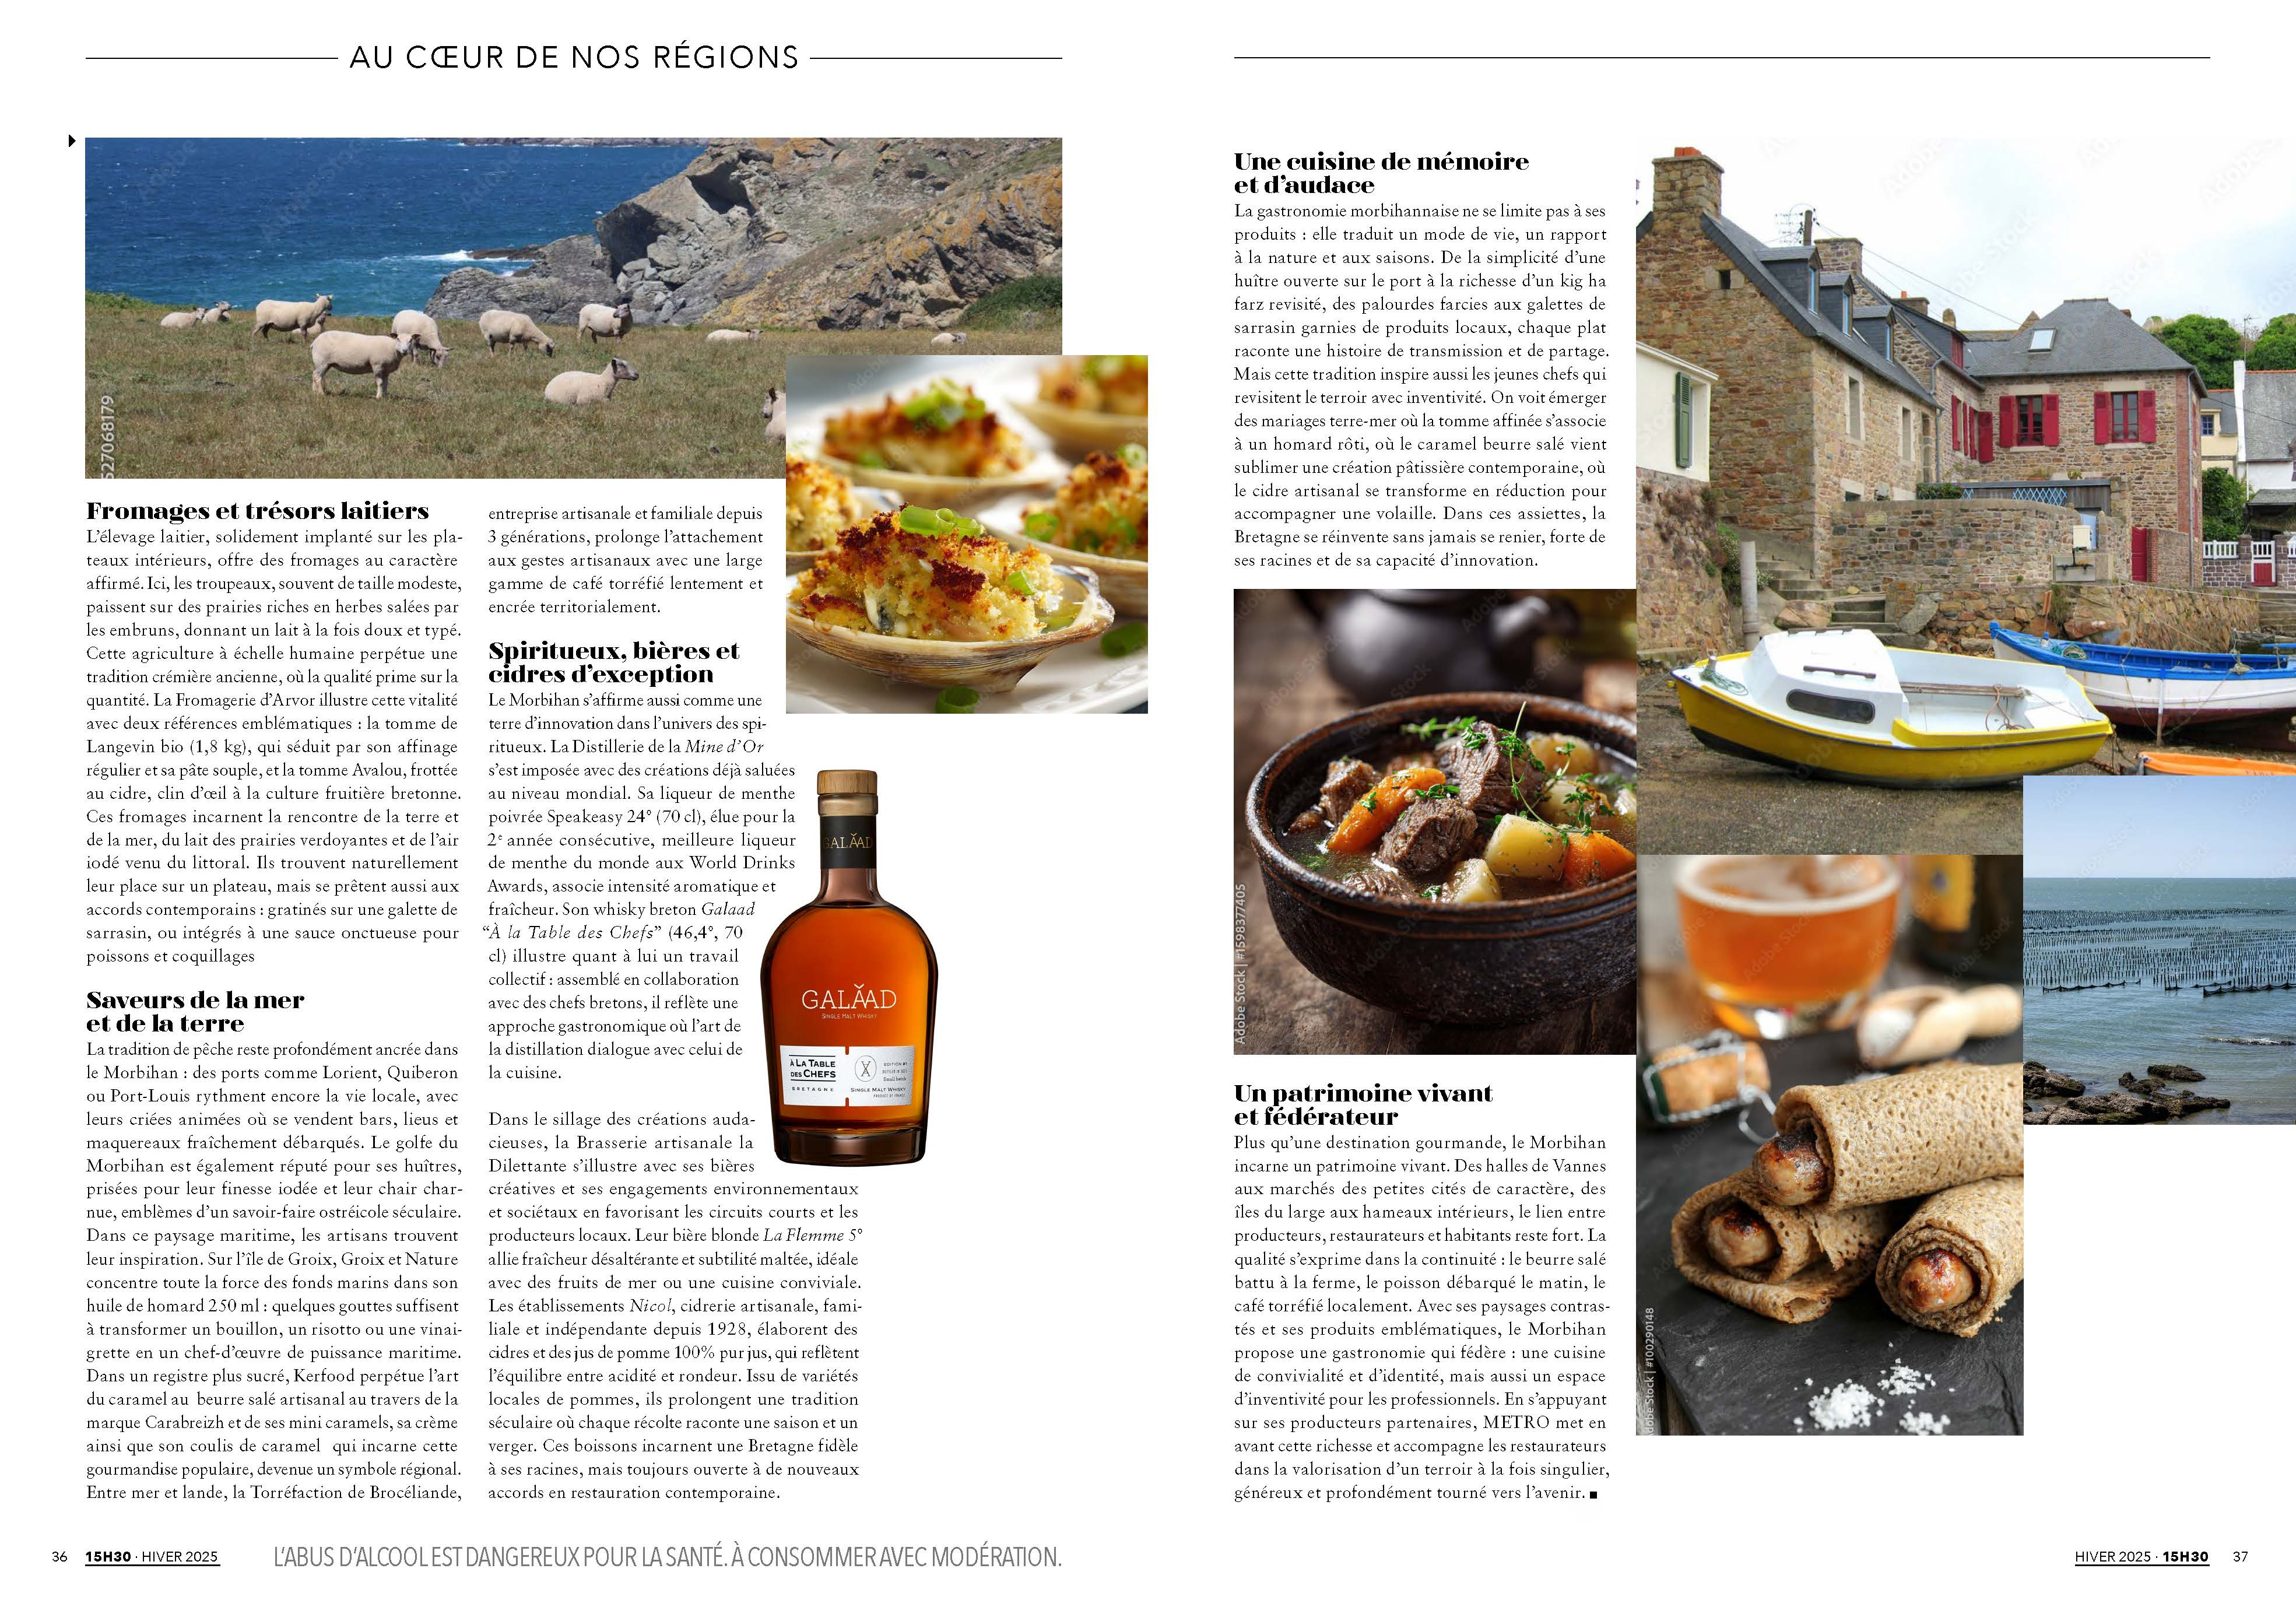
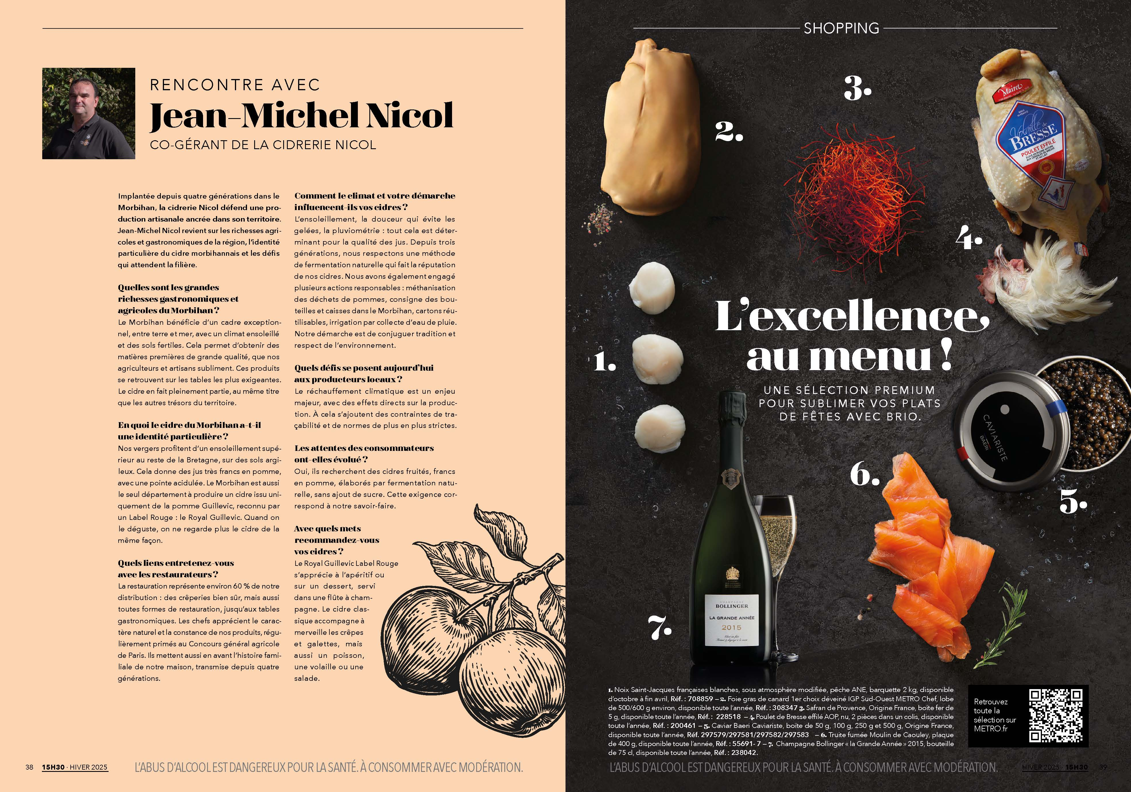
Pages 30&31 – 32&33 - 34 – Focus Région
Découvrir une région aux travers de ses produits
L’Auvergne : Saint-Nectaire, lentille, charcuteries, aligot…
Le Pays Toulousain
L’Aquitaine
Le Périgord
METRO : communiquer les produits du terroir + contact du salarié METRO ou fournisseurs avant le 07/11

Slide 15
Page 35 – Shopping Food
Définir un type de produits food et proposer des produits de différentes marques, vendus chez METRO
Les eaux locales
Les cidres
Les produits traiteurs
METRO : communiquer les produits d’ici le 07/11

Slide 16
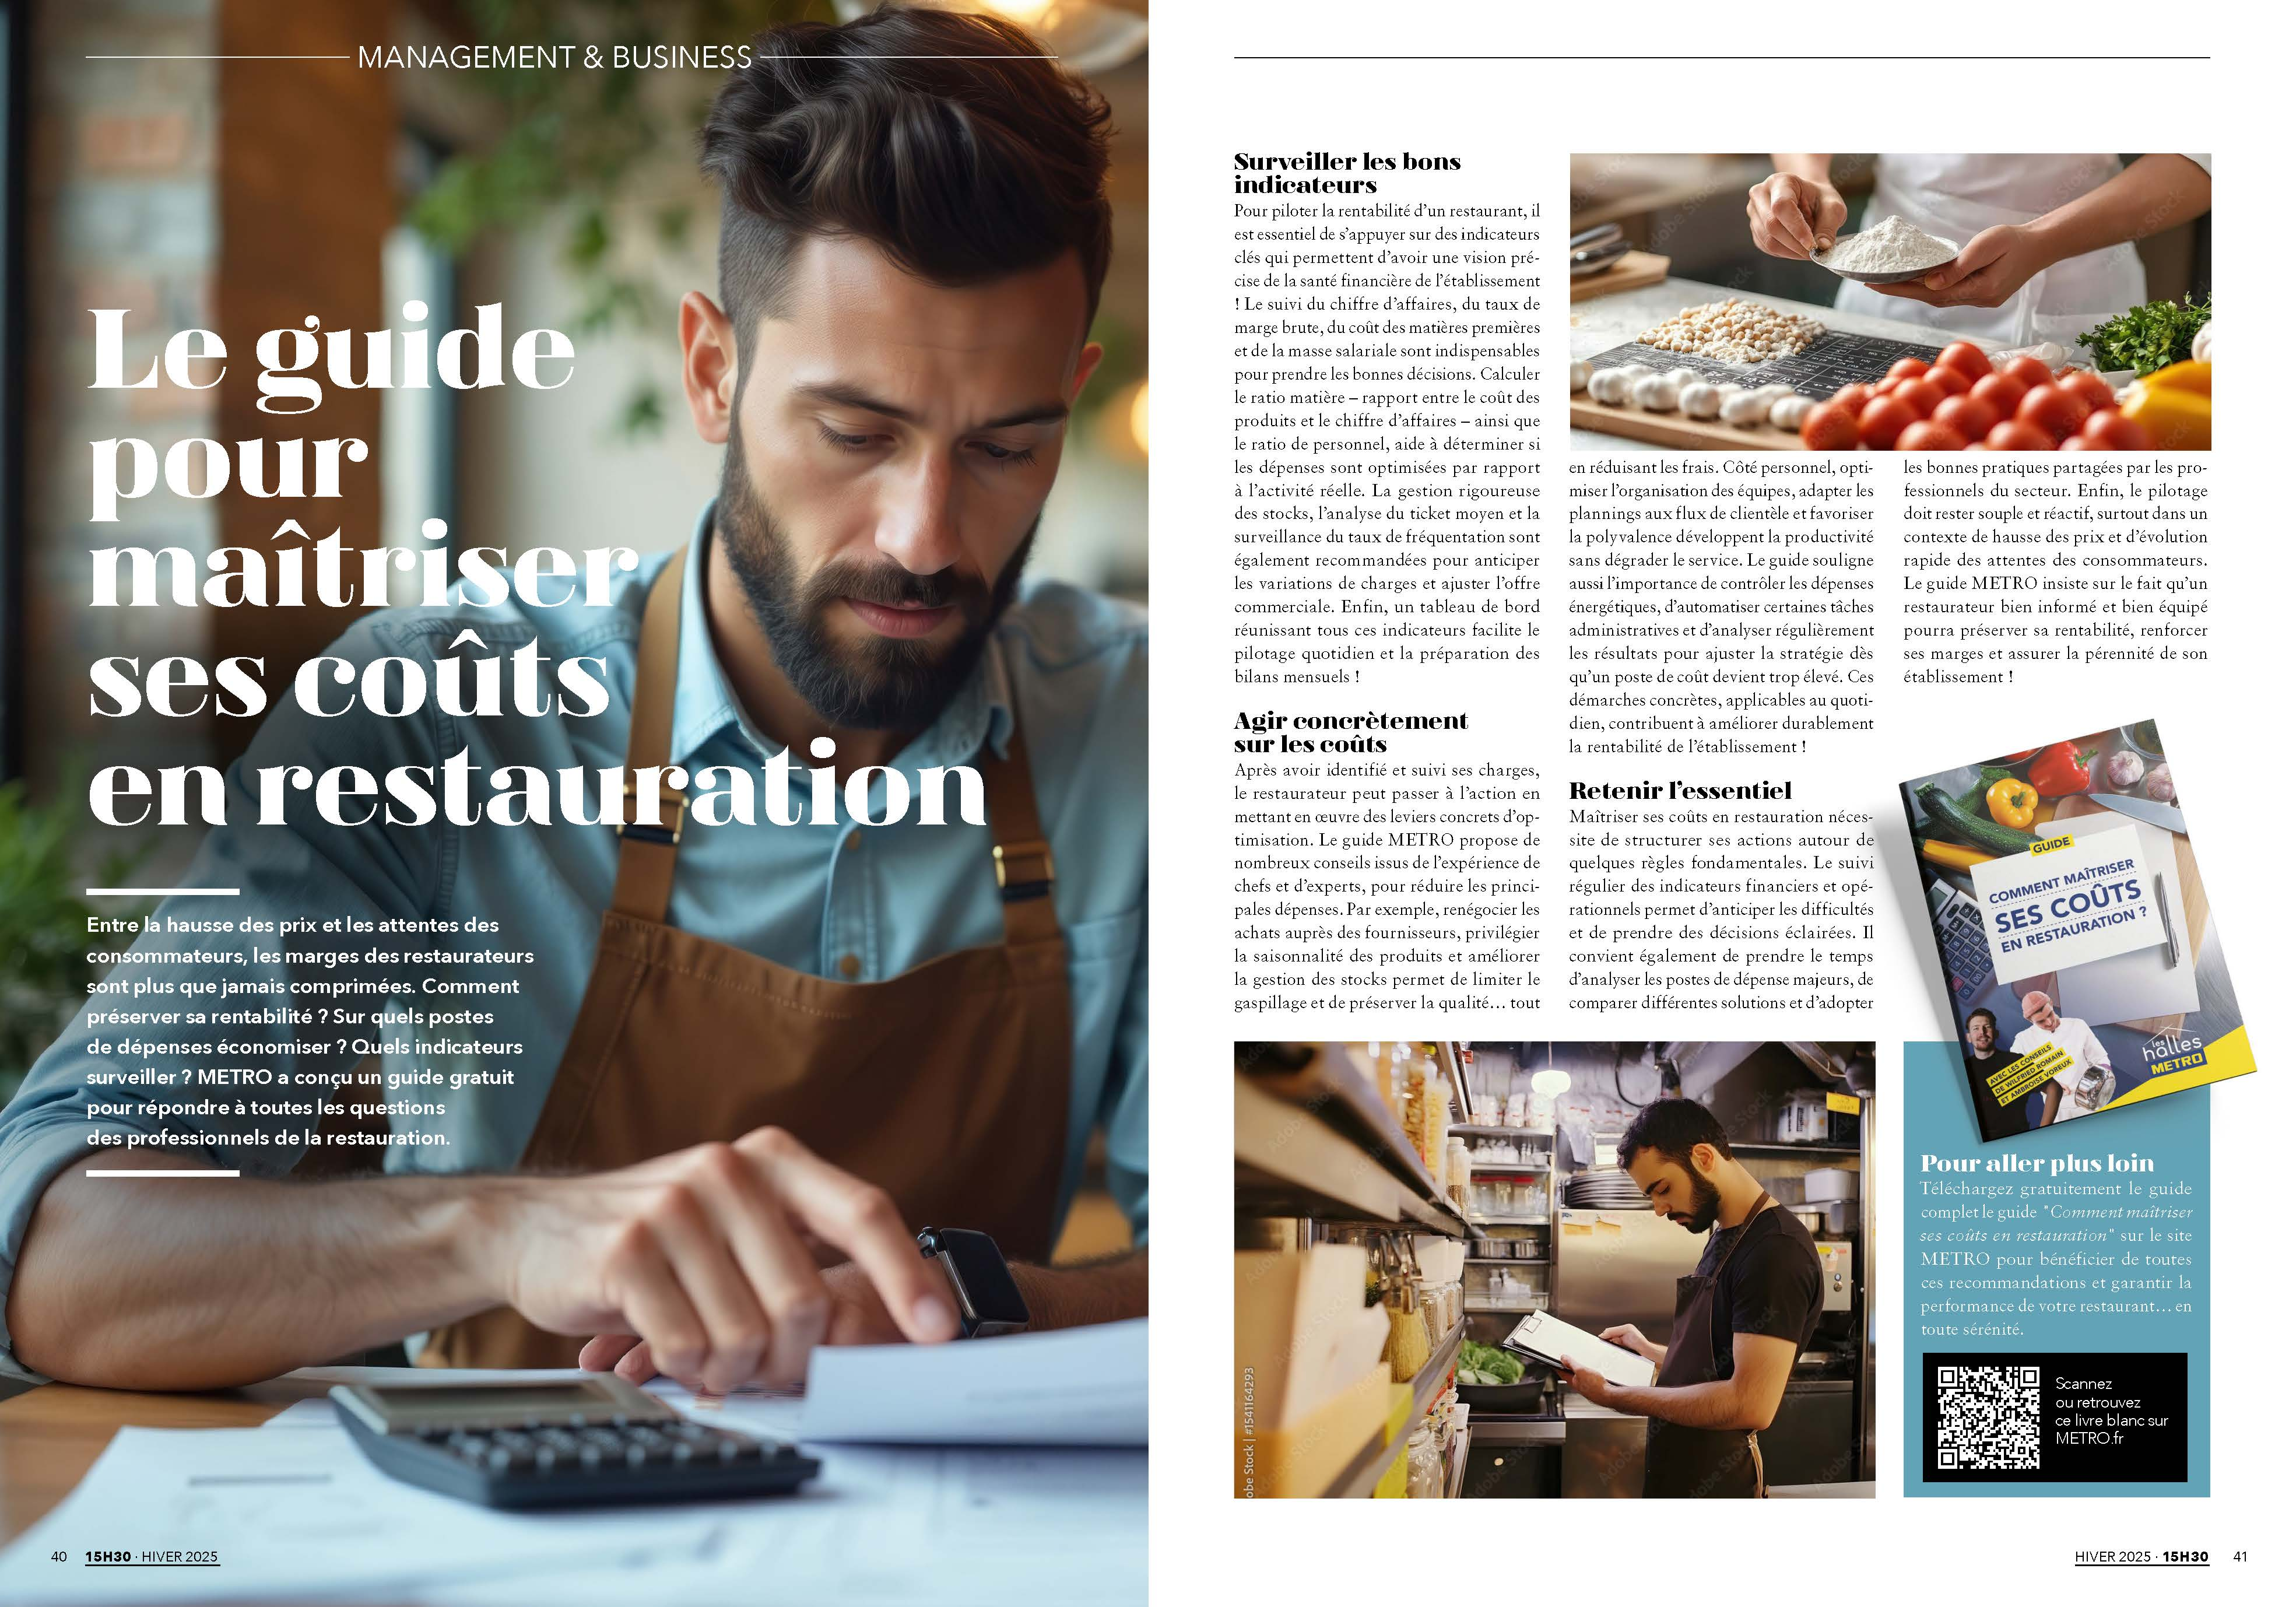
Pages 36 & 37 – Management & business
La maintenance des cuisines pro : les bonnes pratiques
Les conseils pour un management bienveillant
Emploi et handicap : quel management ?

Slide 17
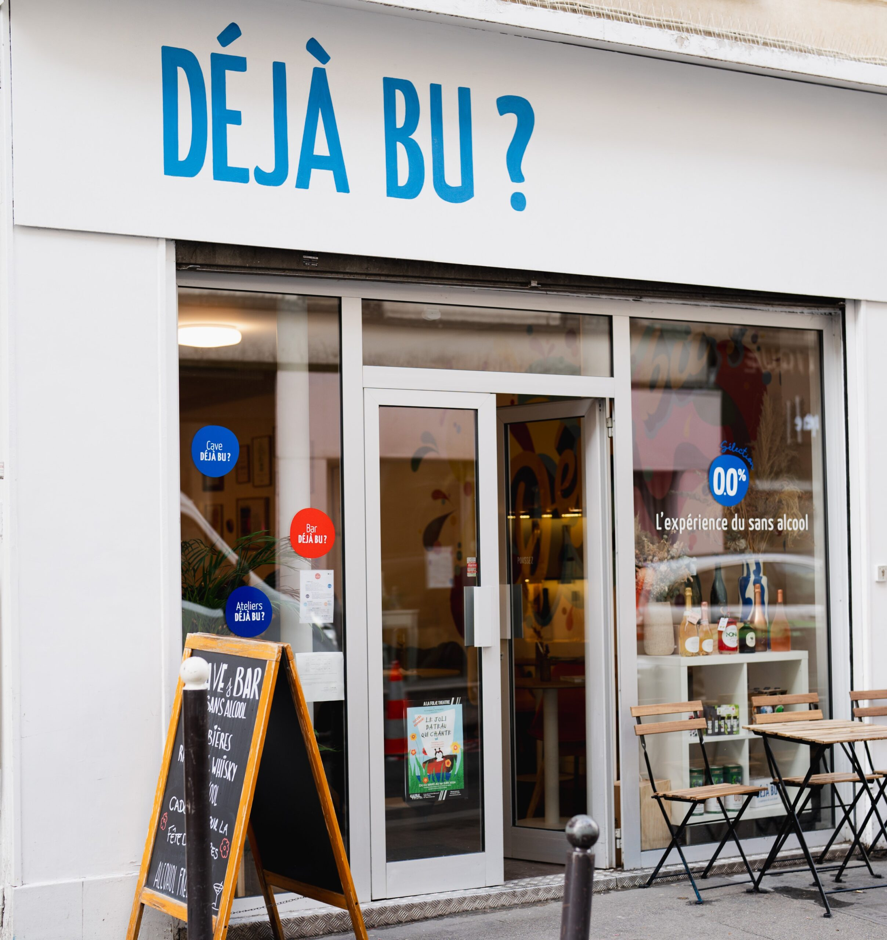

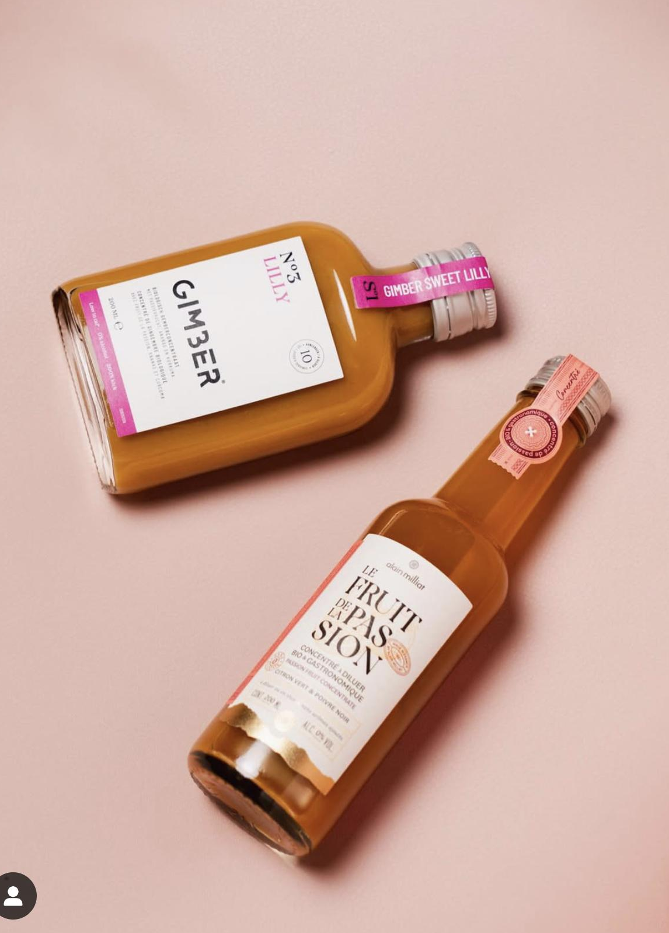
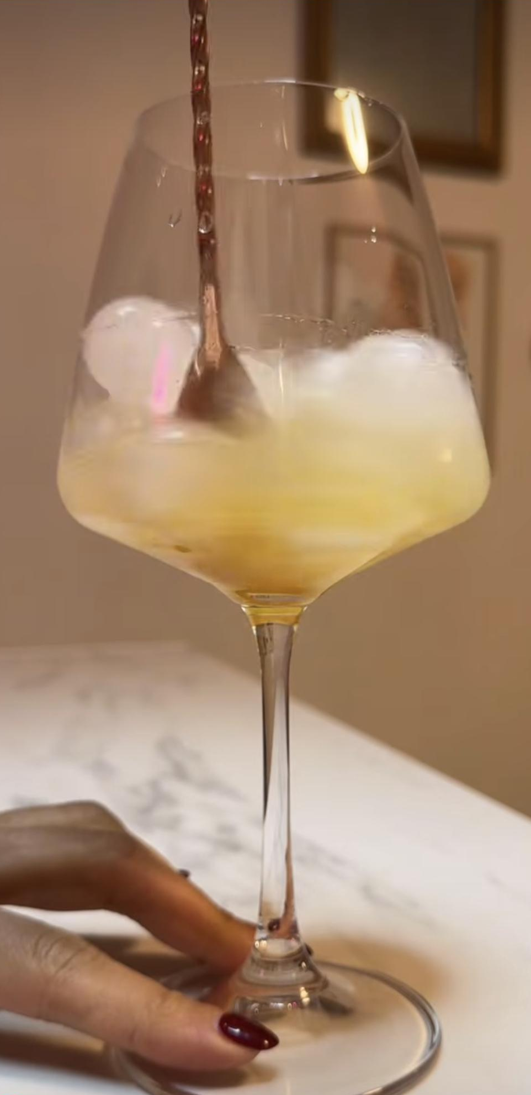
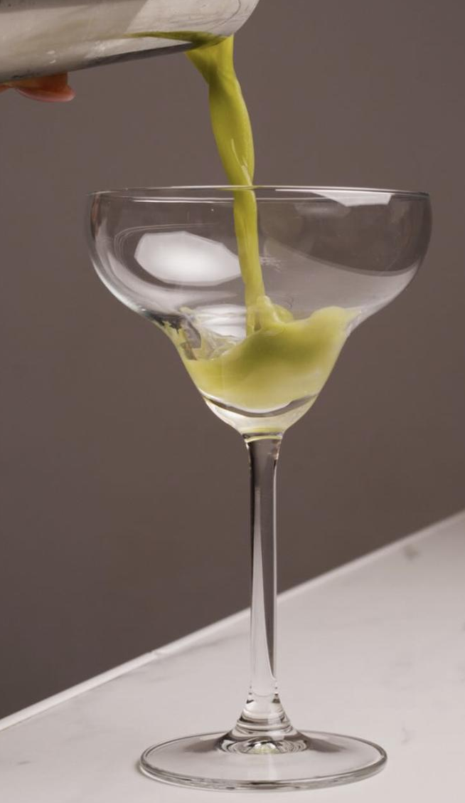
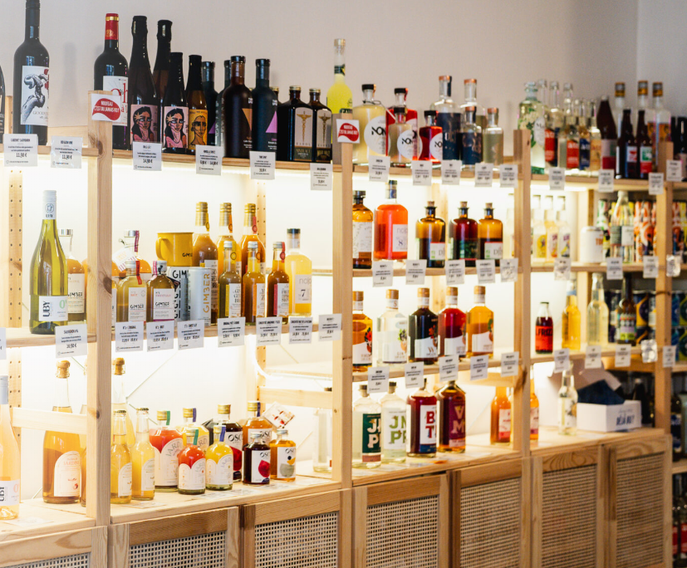
Pages 38 & 39 – CONCEPT DE RESTAURANT
DÉJÀ BU, un BAR et une CAVE SANS ALCOOL
Premier bar & cave 100 % sans alcool à Paris
Fondé par Sarah Missaoui, passionnée par la mixologie responsable
Sélection pointue de vins, bières, spiritueux & cocktails sans alcool
Produits français, artisanaux, peu sucrés ou sans sucre ajouté
Concept inclusif : trinquer autrement, sans compromis
Propose des ateliers de mixologie, animations et dégustations régulières.
Achat de bouteilles également possible

Slide 18
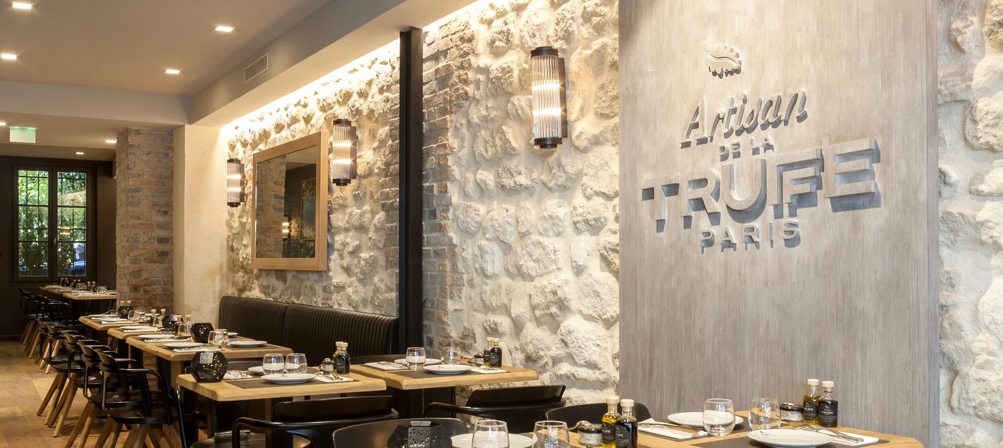
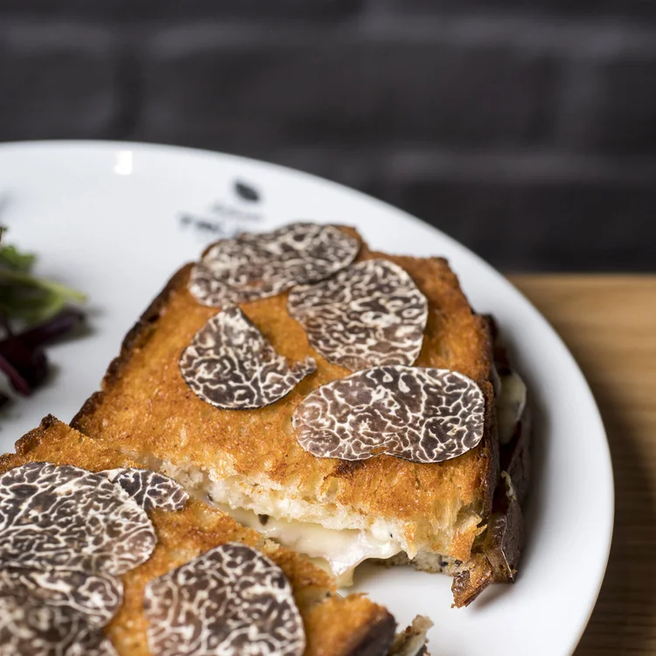
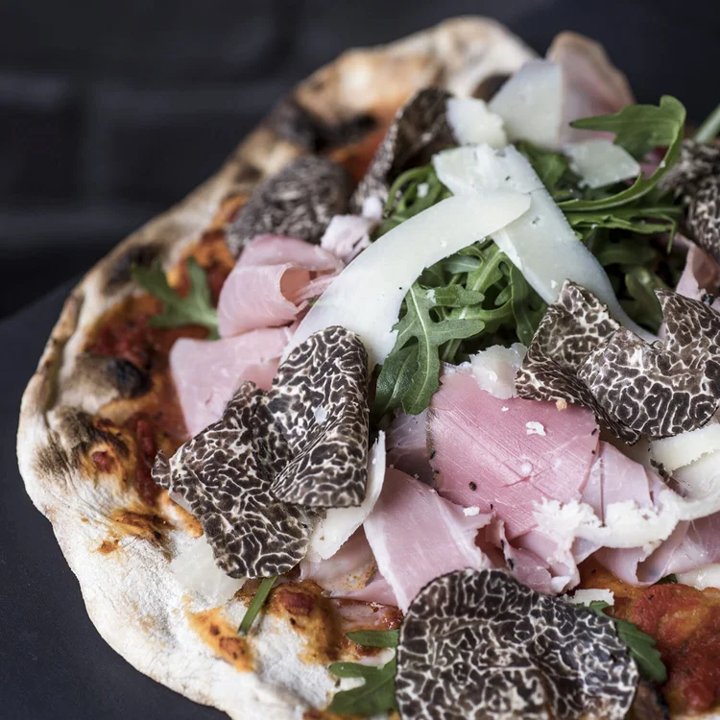
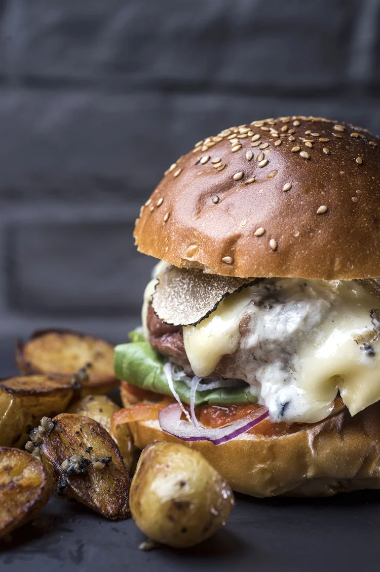
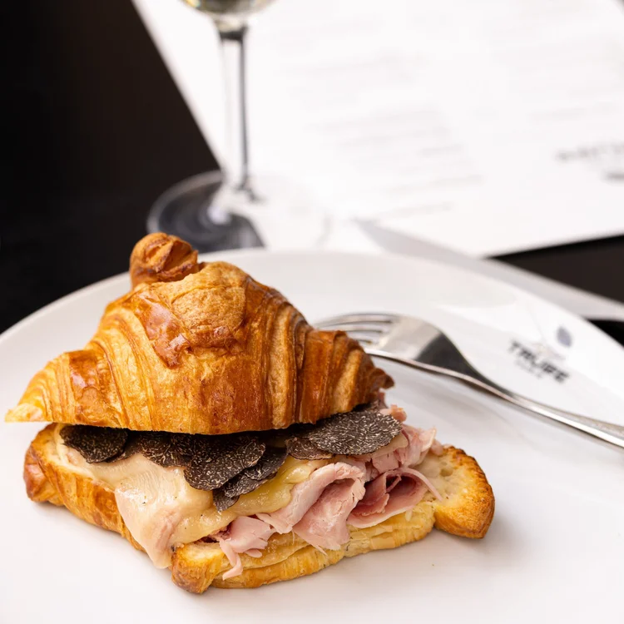
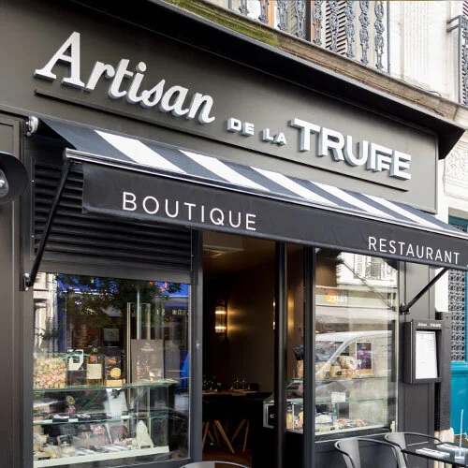
Pages 38 & 39 – CONCEPT DE RESTAURANT
Artisan de la Truffe — Restaurant & épicerie truffée à Paris
Concept hybride : restaurant – comptoir de dégustation – boutique/épicerie fine autour de la truffe
Née pour révéler la truffe autrement : élégante, moderne et accessible.
Offres variées : plats frais, créations signature, produits d’épicerie truffés (huiles, sel, moutarde, etc)
Carte : classiques revisités à la truffe + créations de saison imaginées par le chef Arnaud Vachet
Pour amateurs & curieux : du risotto truffé au burger à la truffe, en passant par des tartines ou des desserts truffés
2 adresses parisiennes, en Allemagne au Japon et à Hong Kong

Slide 19





Pages 38 & 39 – CONCEPT DE RESTAURANT
L’ENVELOPPE – LE TOUR DU MONDE DES CHAUSSONS FARCIS
Concept original imaginé par Enzo Polini, diplômé EM Lyon / Institut Paul Bocuse
Spécialité : enveloppes farcies (empanadas, gyozas, pirojki, gozleme…) revisitées chaque semaine autour de quatre destinations du monde
Tout est fait maison, avec des produits frais, pour garantir authenticité et qualité
Chaque formule comprend l’enveloppe, un accompagnement maison et une sauce inventive (chantilly salée, aromates)
Accompagnements variés : légumes de saison, riz sauté, sauces signature
Sélection internationale de bières et boissons du monde pour accompagner les enveloppes
Dessert original : tartelette au citron twistée à la baie de Timut pour finir en finesse

Slide 20






Pages 38 & 39 – CONCEPT DE RESTAURANT
Inoveat, le restaurant au menu gastronomique préparé à base d'insectes
Fondé par le chef Laurent Veyet, : une dizaine de convives autour d'une table d'hôtes, favorisant les échanges directs avec le chef.
Une approche qui vise à sensibiliser les convives aux avantages nutritionnels et environnementaux des insectes, tout en offrant une expérience gustative surprenante et délicate.
Le menu dégustation de sept plats met en valeur des insectes tels que grillons, criquets et vers de farine, provenant de fermes françaises spécialisées, et les associe à des produits de saison issus de circuits courts.
Les insectes sont utilisés sous différentes formes : entiers, en poudre, frais ou déshydratés, et intégrés de manière subtile dans des créations gastronomiques raffinées.
Il propose :
une salade printanière sur sablé de grillons
un galet de vers de farine soufflés accompagné d'une purée de patates douces au curry.

Slide 21



Pages 40&41 - 42&43 – Focus
Faire un sujet de société « pour/contre » :
Pour ou contre les restaurants sans enfants ? Expérience préservée ou discrimination assumée ?
Pour ou contre la cuisine ouverte ? Transparence ou mise en scène forcée ?
Pour ou contre l’IA au service de la création culinaire ? L’IA révolutionne-t-elle la création culinaire ? Algorithmes et datas au service du goût.

Slide 22

Pages 44&45 – Tour de France des vins
Mise en avant d’une nouvelle région viticole :
Les effervescents et mousseux locaux : crémant, clairette de Die, Saumur Brut, Blanc de Blanc
Les nouvelles tendances : vin nature, biodynamie, bio, sans alcool
Les vins du monde
Les Whisky de Bretagne
METRO : confirmer la région d’ici le 07/11 ainsi que les produits à mettre en avant

Slide 23



Pages 46 & 47 – Cocktail du moment
Mise en avant d’une recette de cocktail avec mise à l’honneur d’un produit
Flower Spritz : prosecco martini
55 Collins : Trois Rivières 55 Origines
Grey Goose Fizz : Vodka Grey Goose
METRO : confirmer la région d’ici le 07/11 ainsi que les produits à mettre en avant
Notes:
https://www.metro.fr/inspiration/recette-chef/cocktail/flower-spritz
https://www.metro.fr/inspiration/recette-chef/cocktail/55-collins
https://www.metro.fr/inspiration/recette-chef/cocktail/grey-goose-fizz

Slide 24

Page 48&49 – 50 – Service METRO
Mise en avant d’un service METRO
La seconde main
Le Bureau d’études : nouveaux cas
To good to go
Traqfood
Le logiciel d’aménagement de salle – RoomPlanner
La Garantie complémentaire

Slide 25

Page 51 – RSE
Mise en avant d’un engagement METRO :
Le management responsable en restauration
Label Eco-responsable, lequel choisir pour son établissement ?
Créer des assiettes bas carbonne grâce à un calculateur ?

Slide 26


Pages 52-53 & 54-55 – Produit star
Mise en avant d’un produit et ses différentes variétés avec astuces recettes et anti-gaspi :
Les Salades vertes : fin de la mache, du cresson et des chicorés, début de la laitue, de la batavia, la romaine et la feuille de chêne
Les Poissons du printemps Les sardines, du maquereau, du rouget, du turbot, de la sole, du Saint Pierre et de la langoustine
Les pains du monde : de table, burger, ciabatta, pita…
METRO : confirmer l’assortiment produit disponibles le 07/11

Slide 27

Page 56 – Shopping Non Food
Définir un type de produits non-food et proposer des produits de différentes marques, vendus chez METRO.
Nouvelle collection mobilier de Terrasse
Autour du café : cuillère, tasse, soucoupe, plateau de service, machine à café usage intense à moyen, moulin à café, percolateur
METRO : communiquer les produits d’ici le 07/11

Slide 28


Pages 57 – 58&59 – 60&61 – La Gazette de Ferniot
Gazette de Vincent Ferniot : en attente confirmation V. Ferniot
Articles
Recettes
V FERNIOT : envoyer les éléments déf avant le 07/11

Slide 29
Pages 62&63 – Le jeune garde à l’honneur
Portrait/interview d’une jeune chef à sélectionner parmi les chefs qui participent aux concours dont METRO est partenaire
-> sélection du chef à venir
METRO : communiquer les contenus d’ici le 07/11

Slide 30

Pages 64&65 – Partenariat
Mise en avant d’un partenariat de METRO
Retour sur Finale France Bocuse d’Or 2027
Le SIRHA se décline : Bake & Snack, Méditerranée
Les bouffons de la cuisine
METRO : communiquer les contenus d’ici le 07/11

Slide 31

Pages 66&67 – Vu sur le web
Mise en avant des dernières parutions sur les différents sites METRO :
Les brunchs
Les producteurs fleg
METRO : communiquer les contenus d’ici le 07/11

Slide 32

Page 68 – Dans le rétro
Proposer des recettes d’autrefois, pratiques culinaires oubliées, petites histoires et légendes de plats.
La langue de bœuf
La crêpe Suzette
La brandade de morue
Le petit salé aux lentilles
Le Gratin Dauphinois
Les Bouchées à la reine
Le Coq au vin
La Blanquette de veau

Slide 33

Page 70 – L’ustensile
La crêpière
Le Hachoir
Le moule à beurre
Le moule à cannelé
La casserole en cuivre

Slide 34
Page 71 – Quiz
Quiz avec des questions autour de la gastronomie

Slide 35
Planning
Comité de rédaction : 16/10/2025
Livraison des contenus et des contacts : 07/11/2025
Shoot « Chef à la Une » + Duel de chefs : 1ère quinzaine décembre
Date déf de remise des insertions pub le 01/12/2025
Envoi des PDF HD le 29/12/2025
Validation des PDF HD le 05/01/2026
Départ imprimeur : 07/01/2026

